Slide 1
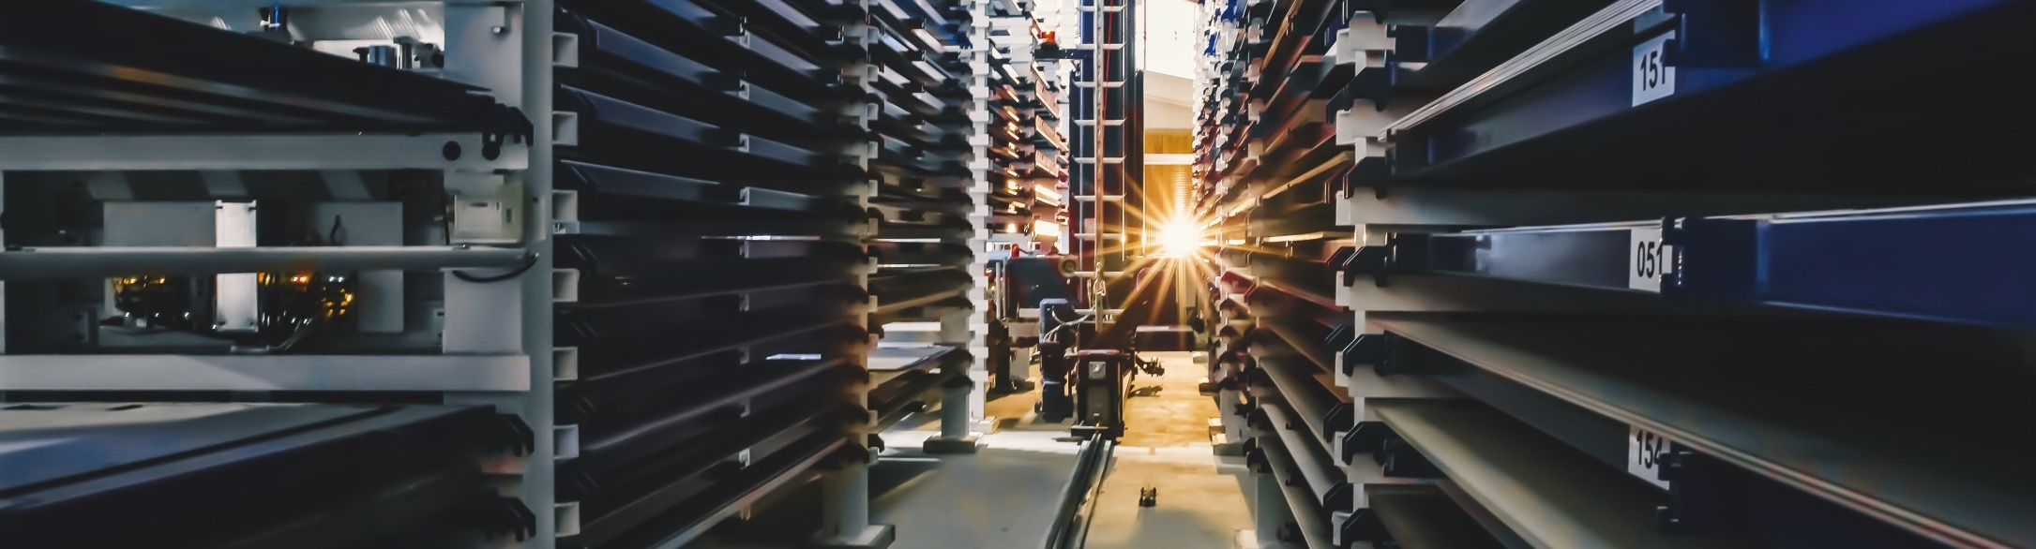
STOPA ANLAGENBAU GMBH
UNTERNEHMENSVORSTELLUNG

Slide 2
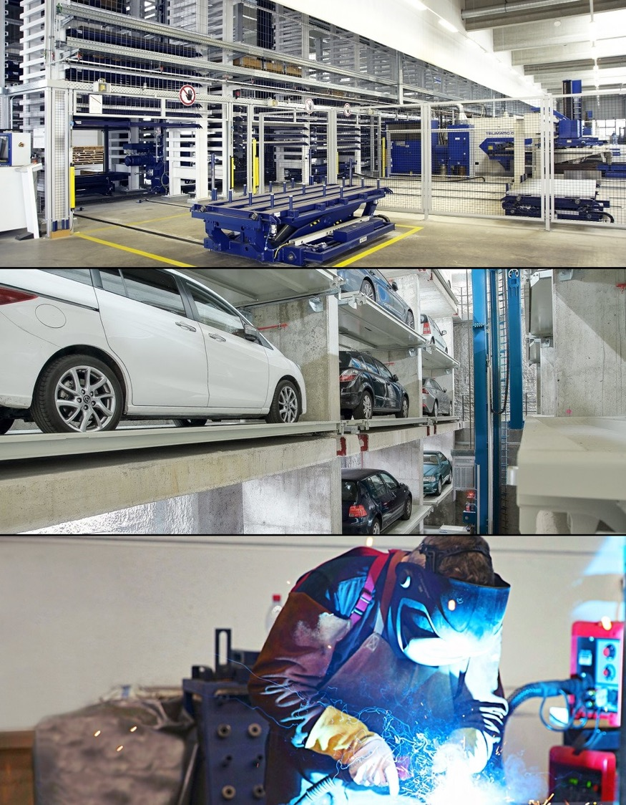
UNTERNEHMENSVORSTELLUNG
1. DAS UNTERNEHMEN
2. GESCHÄFTSBEREICHE
3. BRANCHEN
4. MEHRWERT
5. NACHHALTIGKEIT

Slide 3
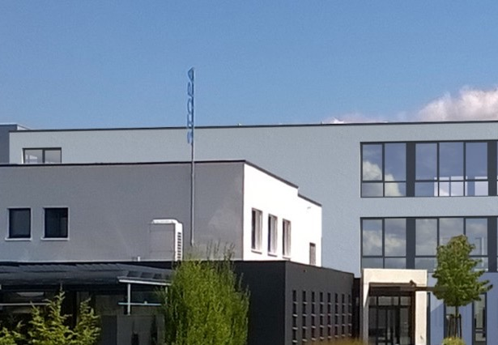
Das Unternehmen
Geschäftsbereiche
Branchen
Mehrwert
Nachhaltigkeit
1. KAPITEL
DAS UNTERNEHMEN
FACTS
FIRMENSITZ
BETEILIGUNGEN
HISTORIE
DAS UNTERNEHMEN
MITARBEITERENTWICKLUNG
UMSATZENTWICKLUNG
ORGANIGRAMM
LEITSÄTZE

Slide 4
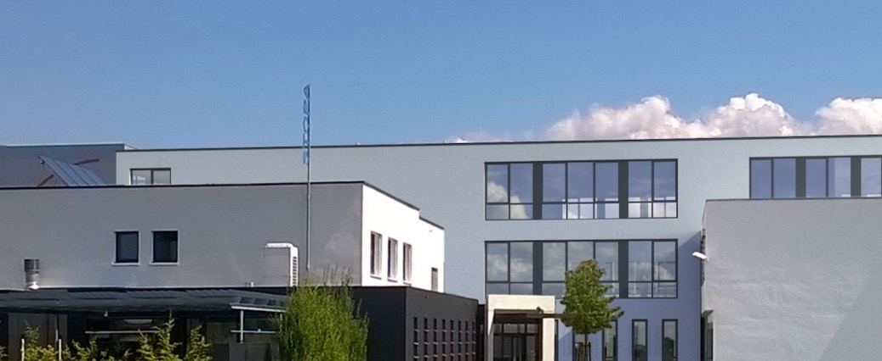
Das Unternehmen
Geschäftsbereiche
Branchen
Mehrwert
Nachhaltigkeit
DAS UNTERNEHMEN
FACTS
Gründungsjahr: 1963
Firmensitz: Achern
Umsatz 2020: 61.565.063 Euro
Mitarbeiter (ohne Azubi): 258
Auszubildende: 24
Grundstücksfläche: 68.030 m²
Produktionsfläche: 13.700 m²
Automatisierungs- und Steuerungsspezialist

Slide 5
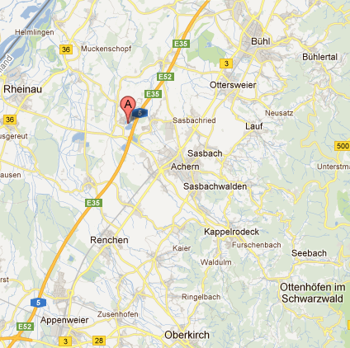
Das Unternehmen
Geschäftsbereiche
Branchen
Mehrwert
Nachhaltigkeit
DAS UNTERNEHMEN
FIRMENSITZ
Hamburg
Rostock
Bremen
Berlin
Hannover
Magdeburg
Düsseldorf
Dresden
Erfurt
Frankfurt
Nürnberg
Stuttgart
Achern-Gamshurst
München

Slide 6

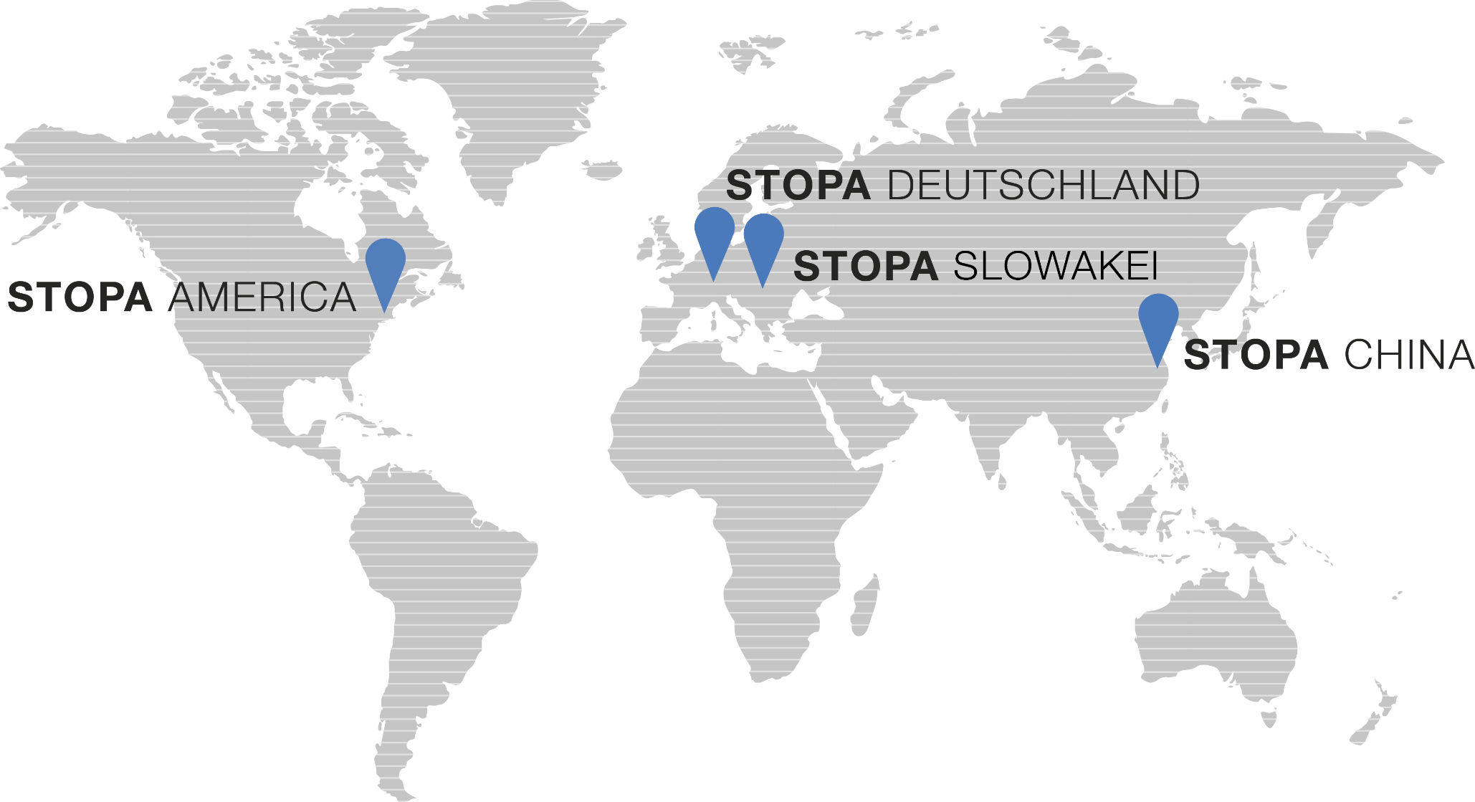


Das Unternehmen
Geschäftsbereiche
Branchen
Mehrwert
Nachhaltigkeit
DAS UNTERNEHMEN
BETEILIGUNGEN
USA
Deutschland
STOPA America Inc. USA, Burlington, CT, 88 %
Seeger Schweißtechnik, Germersheim, 50 %
Slowakei
China
WCF, Trenčín, 49 %
STOPA China, 100 %

Slide 7
Das Unternehmen
Geschäftsbereiche
Branchen
Mehrwert
Nachhaltigkeit
DAS UNTERNEHMEN
HISTORIE
Gründung
Umfirmierung
Insourcing
Gründung
STOPA Kesselbau
GmbH & Co. KG
STOPA Anlagenbau
GmbH & Co. KG
Softwareentwicklung
zurück zu STOPA
STOPA China
Umfirmierung
STOPA Stahlbau
GmbH & Co. KG
Gründung
Markenbildung
Stolzer Parkhaus
GmbH & Co. KG
stolzer wird zur Marke
der STOPA
Arbeitseinstieg
Michael Stolzer
Stahlkonstruktionen
1963
1965
1974
1975
1985
1992
1994
2001
2011
2013
2016
2017
2020
Parksysteme
Heizkessel,
Schwimmbäder
Strategie-
ausbau
Lagersysteme
Produktionsstart
Partnerschaft
Erarbeitung
des Wachstums-
potenzials
Nach zwei Jahren Entwicklung
startet die Produktion.
Beginn der Zusammen-
arbeit mit TRUMPF
Etablierungsphase
Expansionsphase
Aufbauphase
Umfirmierung
STOPA Anlagenbau GmbH

Slide 8



Das Unternehmen
Geschäftsbereiche
Branchen
Mehrwert
Nachhaltigkeit
DAS UNTERNEHMEN
DAS UNTERNEHMEN
STOPA
Anlagenbau GmbH
Geschäftsbereich
Geschäftsbereich
Geschäftsbereich
LAGERSYSTEME
MASCHINEN- & STAHLBAU
PARKHAUSSYSTEME

Slide 9
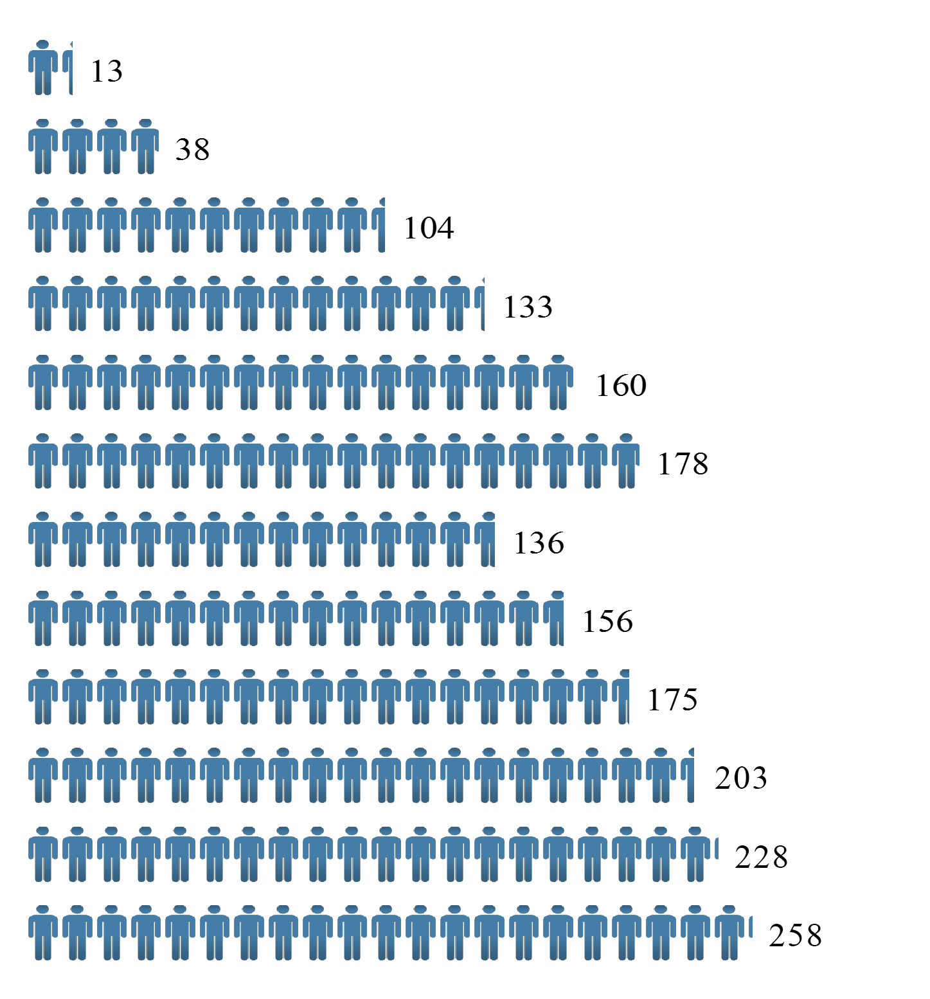
Das Unternehmen
Geschäftsbereiche
Branchen
Mehrwert
Nachhaltigkeit
DAS UNTERNEHMEN
MITARBEITERENTWICKLUNG
1965
1975
1985
1995
2005
2008
2010
2011
2012
2016
2017
2020

Slide 10
Das Unternehmen
Geschäftsbereiche
Branchen
Mehrwert
Nachhaltigkeit
DAS UNTERNEHMEN
UMSATZENTWICKLUNG

Slide 11
Das Unternehmen
Geschäftsbereiche
Branchen
Mehrwert
Nachhaltigkeit
DAS UNTERNEHMEN
ORGANIGRAMM
Geschäftsleitung
HR. MÖRTL UND HR. BÖRSIG
Führungs- / Planungsprozesse
Wertschöpfende Prozesse
Unterstützungsprozesse
SFT – Strategisches Führungsteam
1. VERMARKTUNGSPROZESS
Marketing
Fördertechnik
Lager
Fördertechnik
Parken
Maschinen &
Stahlbau
Retrofit
2. KONSTRUKTIONSPROZESS
Innovation
Entwicklung
Auftrags-
Konstruktion
Mechanik
Elektro
Konstruktion
Technische
Redaktion
Automatisierung
KUNDE
KUNDE
3. PRODUKTIONSPROZESS
AC Stammdaten/
Planung
Fertigungs-Segmente
Vorfertigung
Schweißerei
Mech. Fertigung
Lackiererei
Montage Intern
Logistik &
Kommissionierung
4. PROZESS SERVICES
Projektleitung; Projektmanagement; Montage Extern;
Inbetriebnahme
Kundenservice
KC FP
KC A
KC EK
KC IT
KC QM / AS
KC TD
KC EZ
KC RK

Slide 12
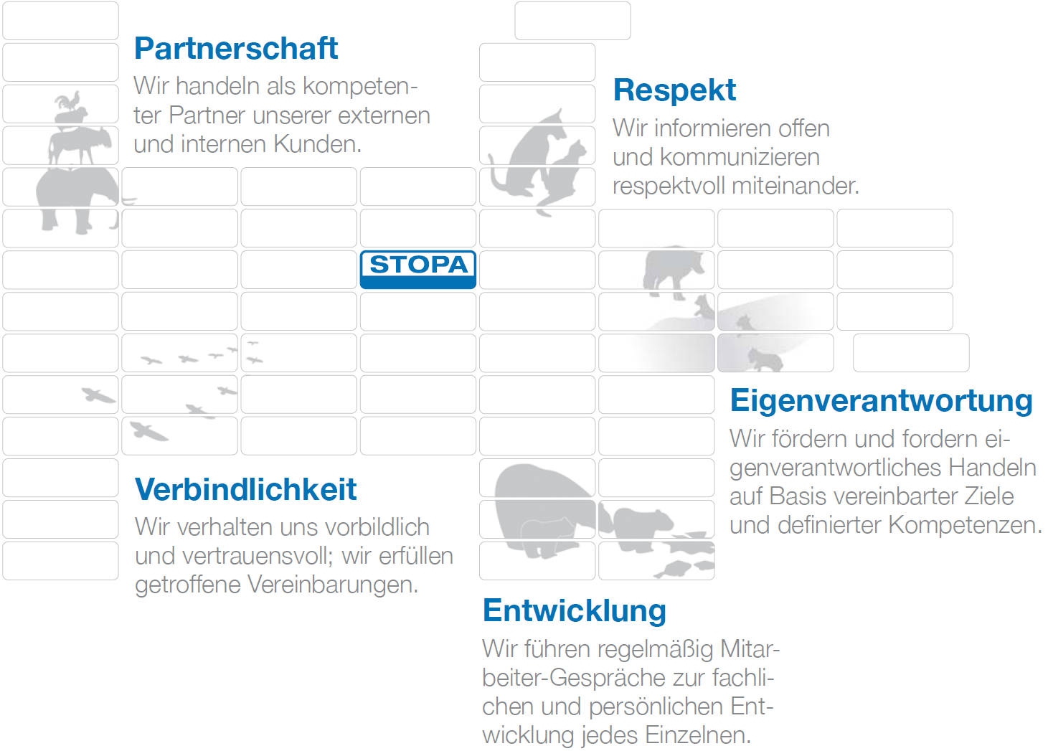
Das Unternehmen
Geschäftsbereiche
Branchen
Mehrwert
Nachhaltigkeit
DAS UNTERNEHMEN
LEITSÄTZE

Slide 13

Das Unternehmen
Geschäftsbereiche
Branchen
Mehrwert
Nachhaltigkeit
2. KAPITEL
GESCHÄFTSBEREICHE
LAGERSYSTEME
PARKHAUSSYSTEME
MASCHINEN- UND STAHLBAU
RETROFIT
SERVICE

Slide 14
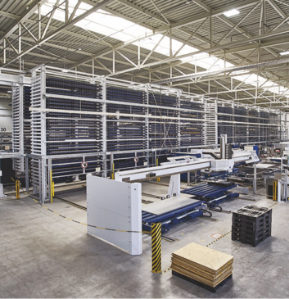
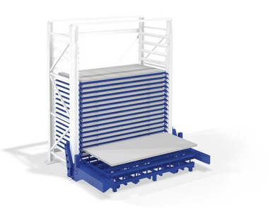
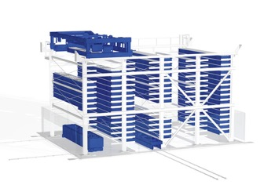
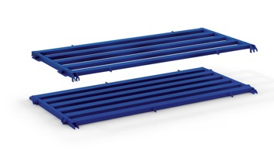
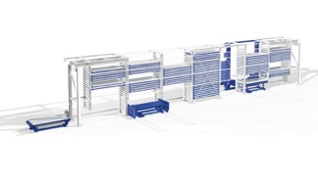
Das Unternehmen
Geschäftsbereiche
Branchen
Mehrwert
Nachhaltigkeit
Lagersysteme
Parkhaussysteme
Maschinen- und Stahlbau
Retrofit
Service
GESCHÄFTSBEREICHE
LAGERSYSTEME
1. TURMLAGER
FÜR BLECHE
2. GROSSLAGER
FÜR BLECHE
3. LANGGUTLAGER
4. EQUIPMENT
5. REFERENZEN

Slide 15

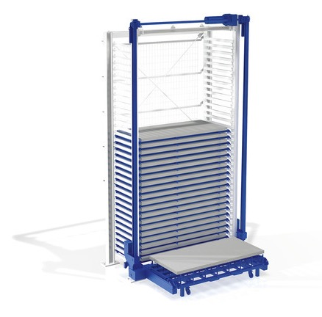
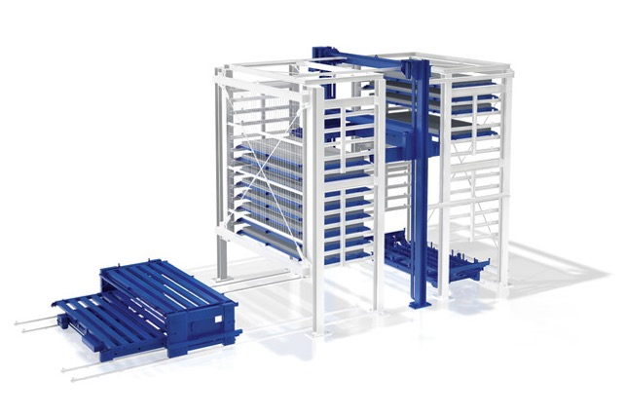
Das Unternehmen
Geschäftsbereiche
Branchen
Mehrwert
Nachhaltigkeit
Lagersysteme
Parkhaussysteme
Maschinen- und Stahlbau
Retrofit
Service
LAGERSYSTEME
TURMLAGER FÜR BLECHE
STOPA TOWER ECO
STOPA TOWER FLEX
STOPA TOWER MONO

Slide 16
Das Unternehmen
Geschäftsbereiche
Branchen
Mehrwert
Nachhaltigkeit
Lagersysteme
Parkhaussysteme
Maschinen- und Stahlbau
Retrofit
Service
LAGERSYSTEME – TURMLAGER FÜR BLECHE
STOPA TOWER ECO
Ein preiswerter Einstieg in die automatisierte Bevorratung von Flachgutmaterialien.

Slide 17
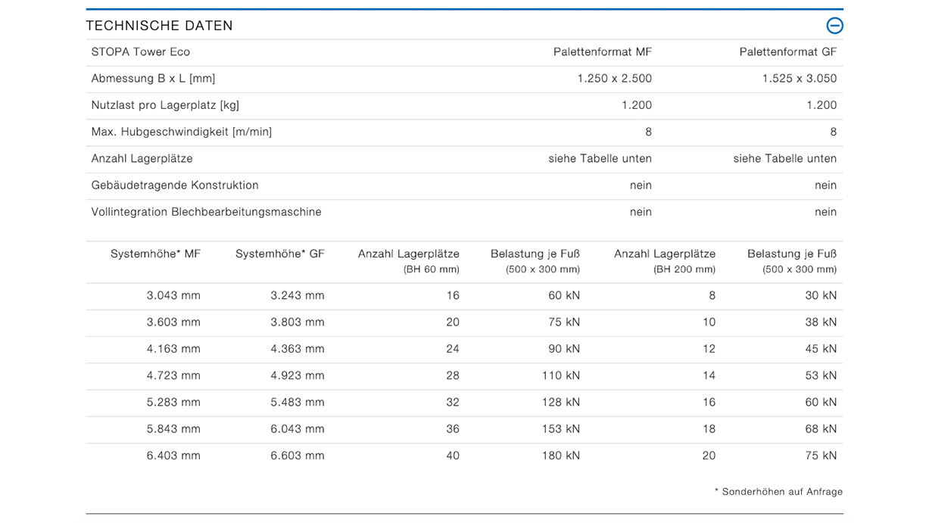
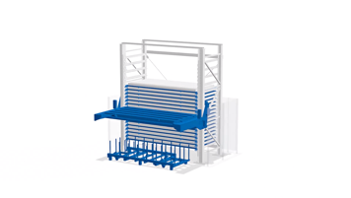
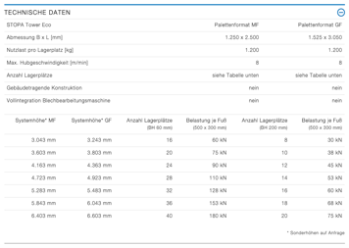
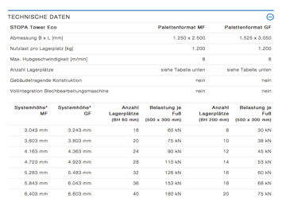
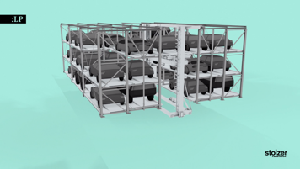
Das Unternehmen
Geschäftsbereiche
Branchen
Mehrwert
Nachhaltigkeit
Lagersysteme
Parkhaussysteme
Maschinen- und Stahlbau
Retrofit
Service
LAGERSYSTEME – TURMLAGER FÜR BLECHE
STOPA TOWER ECO
SYSTEMMERKMALE
Einseitiges Lagersystem als Turm mit Ziehtechnik
Ladegutträger: Flachpalette mit Kunststoffgleitschienen
MF und GF in sieben verschiedenen Höhen lieferbar
Zustimmbetrieb
Entnahme des Materials direkt von der Lasttraverse
Mithilfe beim Aufbau durch den Kunden möglich
VORTEILE
Übersichtliche, platzsparende Lagerung
Weniger Materialbeschädigungen
Schneller Zugriff auf Rohbleche
Günstige Einstiegslösung
Schneller Return on Investment
Video
Technische Daten
ZUR WEBSITE
DOWNLOAD DATENBLATT

Slide 18
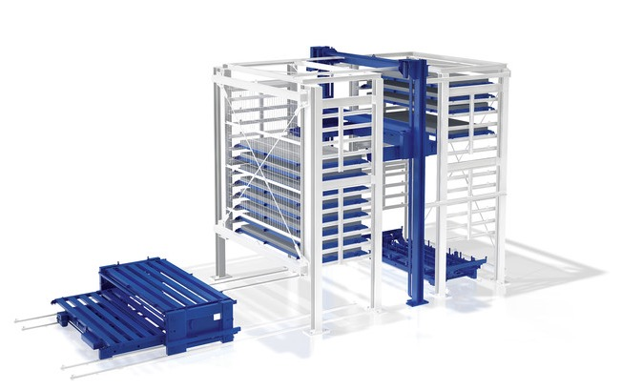
Das Unternehmen
Geschäftsbereiche
Branchen
Mehrwert
Nachhaltigkeit
Lagersysteme
Parkhaussysteme
Maschinen- und Stahlbau
Retrofit
Service
LAGERSYSTEME – TURMLAGER FÜR BLECHE
STOPA TOWER FLEX
Einstieg in die prozessoptimierte Fertigung mit vollautomatischer Maschinenanbindung.

Slide 19
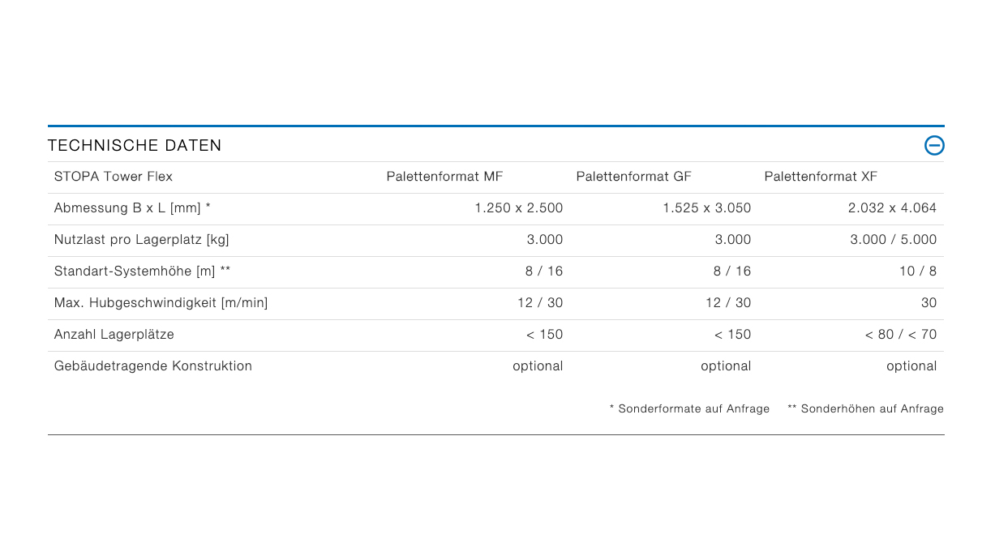
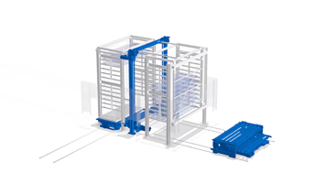
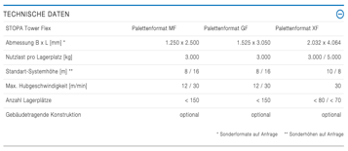

Das Unternehmen
Geschäftsbereiche
Branchen
Mehrwert
Nachhaltigkeit
Lagersysteme
Parkhaussysteme
Maschinen- und Stahlbau
Retrofit
Service
LAGERSYSTEME – TURMLAGER FÜR BLECHE
STOPA TOWER FLEX
SYSTEMMERKMALE
Ein- bzw. doppelseitiges Lagersystem als Turm mit Ziehtechnik
Ladegutträger: Palette oder Kassette mit Rollen
Nutzlast: 3.000 kg oder 5.000 kg
Für alle gängigen Blechformate erhältlich*
Optional: Maschinenanbindung
VORTEILE
Enge Fachteilung garantiert höchste Lagerkapazität
Sicher und langlebig durch bewährtes Kettenhubwerk mit Zweifachrollenkette
Wartungsarme Zieh-/ Schiebeeinrichtung
Längs- und stirnseitige Ein- und Auslagerstationen lieferbar
Lastunabhängiges Wegmesssystem für exakte Höhenpositionierung
Palettenpositionsgeber auf dem Regalbediengerät für präzises Handling
Steuerungsanbindung zu den Schnittstellen entsprechend Ihrer Maschine(n)
Permanente Lagerübersicht durch Anbindung an Lagerverwaltungsprogramm
Video
Technische Daten
ZUR WEBSITE
DOWNLOAD DATENBLATT

Slide 20
Das Unternehmen
Geschäftsbereiche
Branchen
Mehrwert
Nachhaltigkeit
Lagersysteme
Parkhaussysteme
Maschinen- und Stahlbau
Retrofit
Service
LAGERSYSTEME – TURMLAGER FÜR BLECHE
STOPA TOWER MONO
Effiziente Raumnutzung dank kompakter Bauweise des Regalblocks.

Slide 21
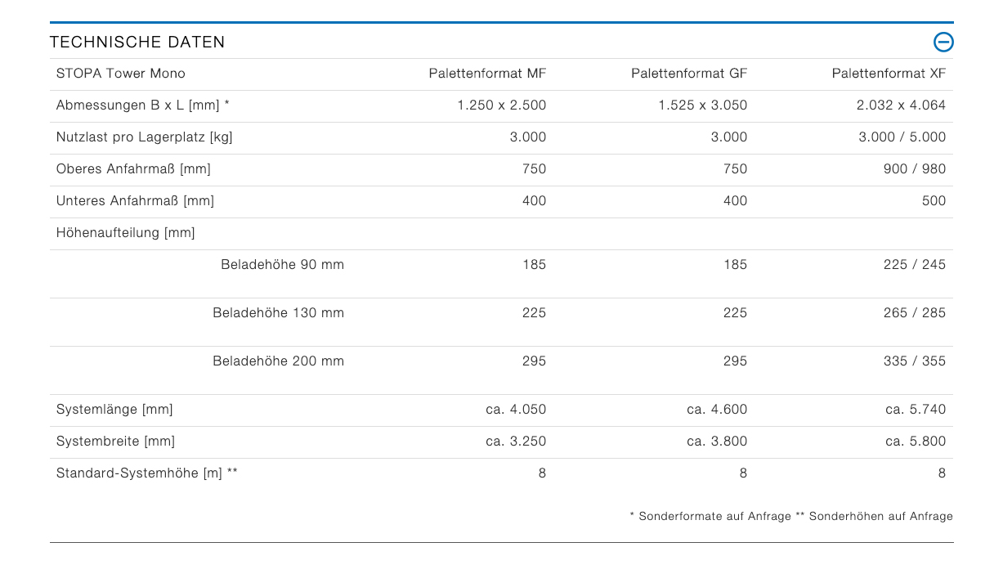
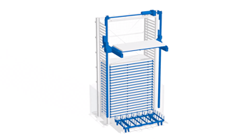
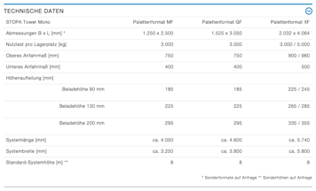

Das Unternehmen
Geschäftsbereiche
Branchen
Mehrwert
Nachhaltigkeit
Lagersysteme
Parkhaussysteme
Maschinen- und Stahlbau
Retrofit
Service
LAGERSYSTEME – TURMLAGER FÜR BLECHE
STOPA TOWER MONO
SYSTEMMERKMALE
Einseitiges Lagersystem als Turm mit Ziehtechnik
Ladegutträger: Palette mit Rollen
Nutzlast: 3.000 kg oder 5.000 kg
Optional: Automatik-Betrieb
Entnahme des Materials direkt von der Lasttraverse
Für alle gängigen Blechformate erhältlich
VORTEILE
Übersichtliche, platzsparende Lagerung
Weniger Materialbeschädigungen
Schneller Zugriff auf Rohbleche
Hohe Raumausnutzung
Effizientes Arbeiten
Video
Technische Daten
ZUR WEBSITE
DOWNLOAD DATENBLATT

Slide 22
Das Unternehmen
Geschäftsbereiche
Branchen
Mehrwert
Nachhaltigkeit
Lagersysteme
Parkhaussysteme
Maschinen- und Stahlbau
Retrofit
Service
LAGERSYSTEME
GROSSLAGER FÜR BLECHE
STOPA COMPACT
STOPA UNIVERSAL

Slide 23
Das Unternehmen
Geschäftsbereiche
Branchen
Mehrwert
Nachhaltigkeit
Lagersysteme
Parkhaussysteme
Maschinen- und Stahlbau
Retrofit
Service
LAGERSYSTEME – GROSSLAGER FÜR BLECHE
STOPA COMPACT
Maximale Lagerkapazität bei geringer Stellfläche mit höchster Effizienz für Ihre Fertigung.

Slide 24
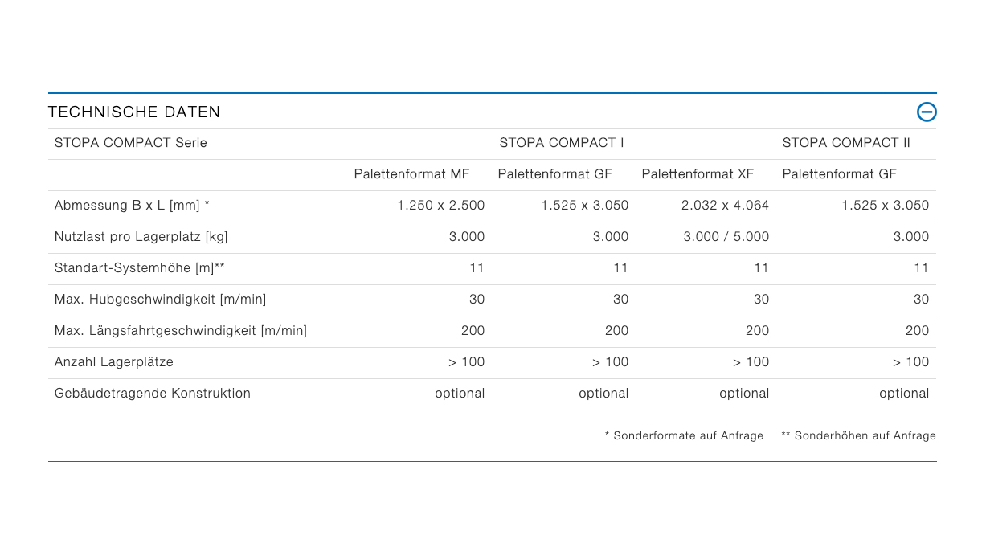
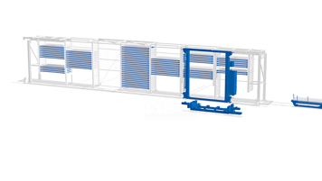
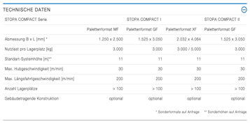

Das Unternehmen
Geschäftsbereiche
Branchen
Mehrwert
Nachhaltigkeit
Lagersysteme
Parkhaussysteme
Maschinen- und Stahlbau
Retrofit
Service
LAGERSYSTEME – GROSSLAGER FÜR BLECHE
STOPA COMPACT
SYSTEMMERKMALE
Groß-Lagersystem mit Ziehtechnik
Ein- oder doppelreihige Ausführung
Ladegutträger: Palette oder Kassette mit Rollen
Für alle gängigen Blechformate und Mehrformatlager erhältlich
Längs- und stirnseitige Stationen
Automatische Anbindung von Maschinen möglich
Chaotische Lagerverwaltung mit STOPA Lagerverwaltungssoftware
Anbindung an übergeordnetes Rechnersystem möglich
VORTEILE
Geringe Beladehöhen
Maximale Anforderungen an die Anzahl der Lagerplätze
Wirtschaftliche Lagersysteme bis 11 Meter Höhe
Max. Anforderungen an die Energie-Effizienz
Um 90 Grad gedrehte Paletteneinlagerung
Unterschiedliche Palettenformate
Video
Technische Daten
ZUR WEBSITE
DOWNLOAD DATENBLATT

Slide 25
Das Unternehmen
Geschäftsbereiche
Branchen
Mehrwert
Nachhaltigkeit
Lagersysteme
Parkhaussysteme
Maschinen- und Stahlbau
Retrofit
Service
LAGERSYSTEME – GROSSLAGER FÜR BLECHE
STOPA UNIVERSAL
Hohe Flexibiliät mit modularer Bauweise und Softwareanbindung.

Slide 26
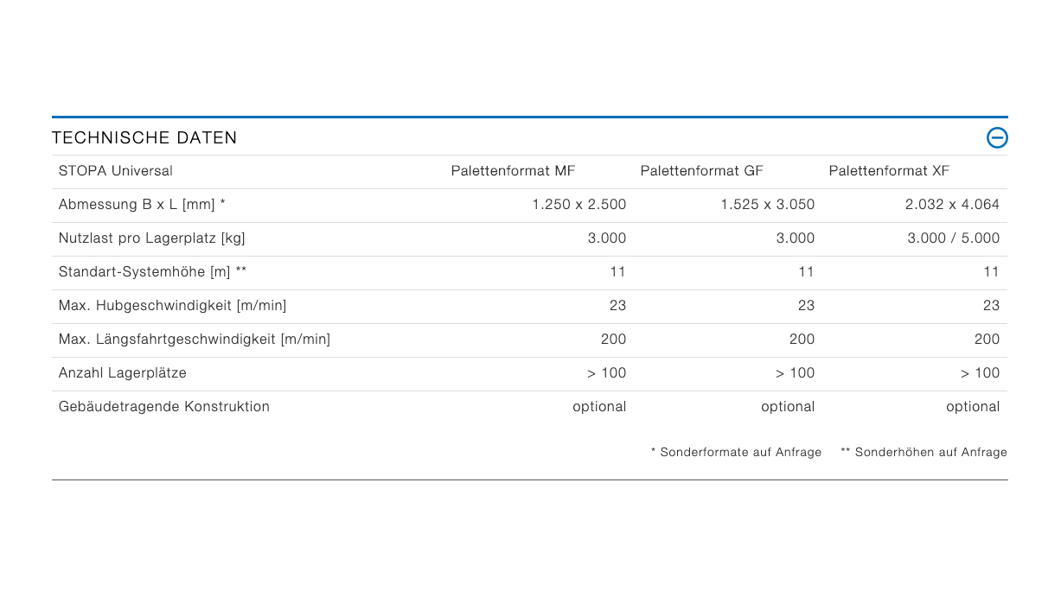
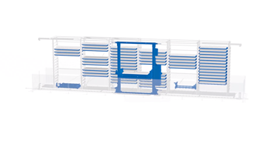
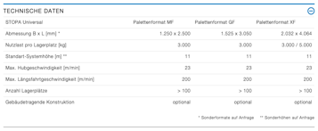

Das Unternehmen
Geschäftsbereiche
Branchen
Mehrwert
Nachhaltigkeit
Lagersysteme
Parkhaussysteme
Maschinen- und Stahlbau
Retrofit
Service
LAGERSYSTEME – GROSSLAGER FÜR BLECHE
STOPA UNIVERSAL
SYSTEMMERKMALE
Ein- bzw. doppelreihiges Lagersystem
Ladegutträger: Palette oder Kassette
Nutzlast: 3.000 kg oder 5.000 kg
Für alle gängigen Blechformate und Mehrformatlager erhältlich
Max. Systemhöhe: In Abhängigkeit von den Gegebenheiten
Automatische Anbindung von Maschinen möglich
Chaotische Lagerverwaltung mit STOPA Lagerverwaltungssoftware
Anbindung an übergeordnete Rechnersystem
VORTEILE
Übersichtliche, platzsparende Lagerung
Weniger Materialbeschädigungen
Bedarfsgerechte Dimensionierung
Automatische Anbindung an Bearbeitungsmaschinen
Permanente Bestandsführung über die Lagerverwaltungssoftware (LVS)
Effizientes Arbeiten
Video
Technische Daten
ZUR WEBSITE
DOWNLOAD DATENBLATT

Slide 27
Das Unternehmen
Geschäftsbereiche
Branchen
Mehrwert
Nachhaltigkeit
Lagersysteme
Parkhaussysteme
Maschinen- und Stahlbau
Retrofit
Service
LAGERSYSTEME
LANGGUTLAGER
STOPA LG-B
STOPA LG-T
STOPA LG-U

Slide 28
Das Unternehmen
Geschäftsbereiche
Branchen
Mehrwert
Nachhaltigkeit
Lagersysteme
Parkhaussysteme
Maschinen- und Stahlbau
Retrofit
Service
LAGERSYSTEME – LANGGUTLAGER
STOPA LG-B
Effiziente Raumnutzung bei maximaler Ausnutzung der Lagerkapazität.

Slide 29
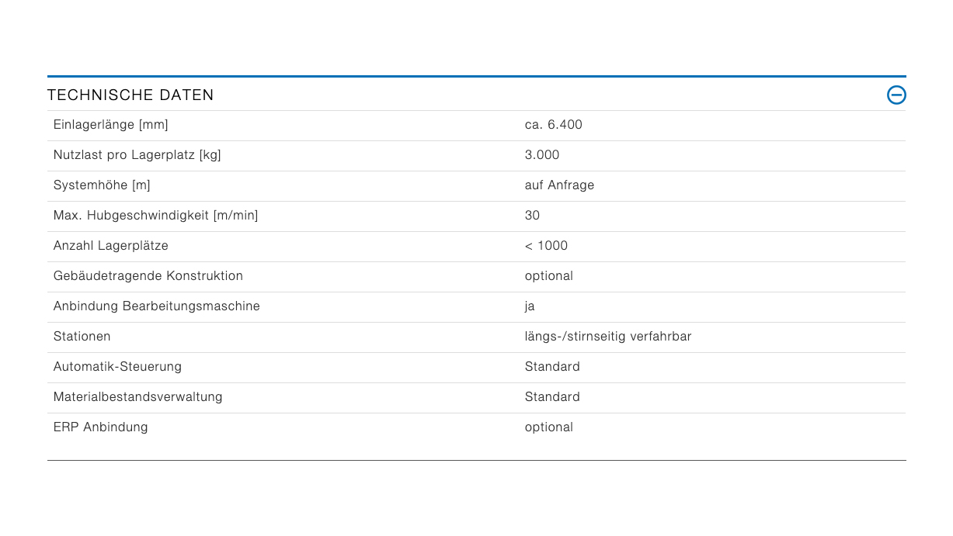
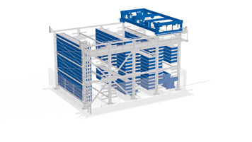
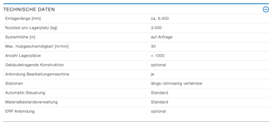

Das Unternehmen
Geschäftsbereiche
Branchen
Mehrwert
Nachhaltigkeit
Lagersysteme
Parkhaussysteme
Maschinen- und Stahlbau
Retrofit
Service
LAGERSYSTEME – LANGGUTLAGER
STOPA LG-B
SYSTEMMERKMALE
Großlagersystem mit oben laufendem Regalbediengerät
Ladegutträger: Kassette
Nutzlast je Kassette: 3.000 kg
Für Materiallänge bis zu 6.400 mm
Automatikbetrieb
Stationen: längs-/stirnseitig verfahrbar
Materialbestandsverwaltung: Standard
Optional: Maschinenanbindung
Optional: gebäudetragende Konstruktion
Optional: ERP-Anbindung
Video
Technische Daten
ZUR WEBSITE

Slide 30
Das Unternehmen
Geschäftsbereiche
Branchen
Mehrwert
Nachhaltigkeit
Lagersysteme
Parkhaussysteme
Maschinen- und Stahlbau
Retrofit
Service
LAGERSYSTEME – LANGGUTLAGER
STOPA LG-T
Ein platzsparender Einstieg in die automatisierte Bevorratung von Stabmaterialien.

Slide 31
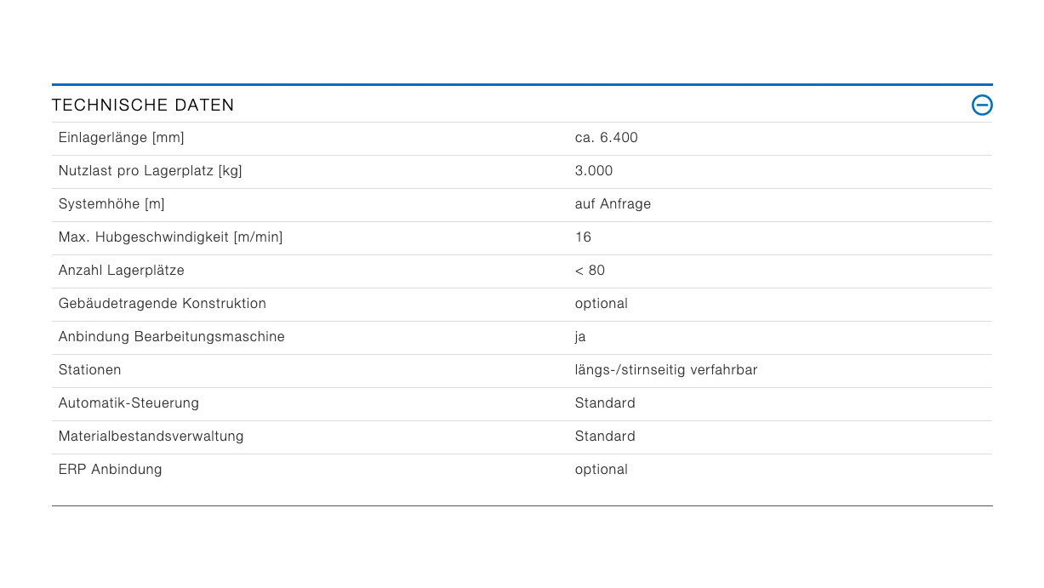
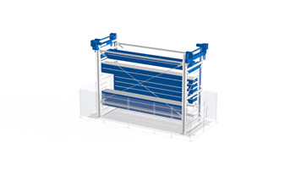
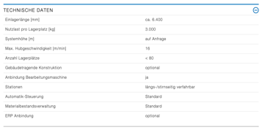
Das Unternehmen
Geschäftsbereiche
Branchen
Mehrwert
Nachhaltigkeit
Lagersysteme
Parkhaussysteme
Maschinen- und Stahlbau
Retrofit
Service
LAGERSYSTEME – LANGGUTLAGER
STOPA LG-T
SYSTEMMERKMALE
Doppelseitiges Lagersystem mit Aushubtechnik
Ladegutträger: Kassette in selbsttragender Ausführung
Nutzlast je Kassette: 3.000 kg
Für Materiallänge bis zu 6.400 mm
Automatikbetrieb
Stationen: längs-/stirnseitig verfahrbar
Optional: Maschinenanbindung
Optional: gebäudetragende Konstruktion
Optional: ERP-Anbindung
Materialbestandsverwaltung: Standard
Video
Technische Daten
ZUR WEBSITE

Slide 32
Das Unternehmen
Geschäftsbereiche
Branchen
Mehrwert
Nachhaltigkeit
Lagersysteme
Parkhaussysteme
Maschinen- und Stahlbau
Retrofit
Service
LAGERSYSTEME – LANGGUTLAGER
STOPA LG-U
Bestmögliche Raumnutzung für beengte Bauräume bei grösstmöglicher Lagerkapazität.

Slide 33
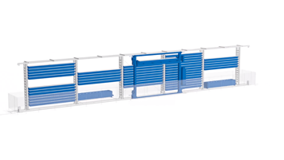


Das Unternehmen
Geschäftsbereiche
Branchen
Mehrwert
Nachhaltigkeit
Lagersysteme
Parkhaussysteme
Maschinen- und Stahlbau
Retrofit
Service
LAGERSYSTEME – LANGGUTLAGER
STOPA LG-U
SYSTEMMERKMALE
Großlagersystem mit Teleskop-Gabel-Technik
Ein- bzw. doppelreihiges Lagersystem
Ladegutträger: Kassette
Nutzlast je Kassette: 3.000 kg
Für Materiallänge bis zu 6.400 mm
Automatikbetrieb
Stationen: längs-/stirnseitig verfahrbar
Materialbestandsverwaltung: Standard
Optional: Maschinenanbindung
Optional: gebäudetragende Konstruktion
Optional: ERP-Anbindung
Video
Technische Daten
ZUR WEBSITE

Slide 34
Das Unternehmen
Geschäftsbereiche
Branchen
Mehrwert
Nachhaltigkeit
Lagersysteme
Parkhaussysteme
Maschinen- und Stahlbau
Retrofit
Service
LAGERSYSTEME
EQUIPMENT
Ladegutträger
Lagerverwaltungs-
software
Prozessoptimierung
STATIONSZUFÜHRENDE
EINHEITEN
STOPA Systempalette
STOPA Bodenbleche
STOPA Epal Carrier
STOPA Langgutkassetten
STOPA Lagerverwaltungssoftware
STOPA Auspacktisch
STOPA Ablegegestell
STOPA Einlagerpodest
STOPA Tandemwechsler
STOPA Schnellwechsler
STOPA Palettenumsetzer
STOPA Picking Tower
STOPA Aushub auf Station
STOPA Pallet Insertion Tool
STOPA Compact Turner
STOPA Wireless Cart
STOPA Wareneingang
STOPA Scherenhubtisch
STOPA Transportwagen
STOPA Doppelwagen
STOPA Drehstation
STOPA Ein-/Auslagerstation

Slide 35
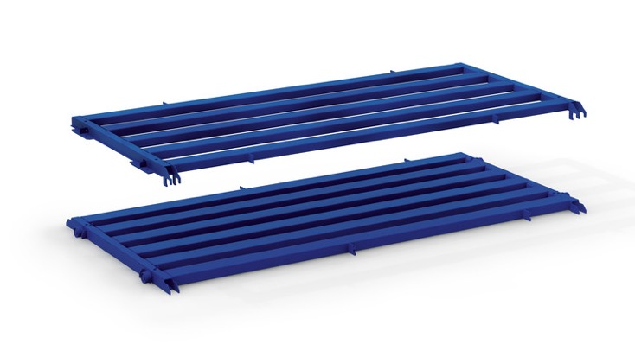
Das Unternehmen
Geschäftsbereiche
Branchen
Mehrwert
Nachhaltigkeit
Lagersysteme
Parkhaussysteme
Maschinen- und Stahlbau
Retrofit
Service
LAGERSYSTEME – EQUIPMENT – LADEGUTTRÄGER
STOPA SYSTEMPALETTE
Die Systempaletten für Blechlagersysteme sind in vordefinierten Größen für alle gängigen Blechformate und je nach Anforderung für 3 oder 5 Tonnen Nutzlast erhältlich.
SYSTEMMERKMALE
Für alle gängigen Blechformate erhältlich
Erweiterbar mit Bodenblechen
Nutzlast: 3.000 kg oder 5.000 kg
ZUR WEBSITE

Slide 36
Das Unternehmen
Geschäftsbereiche
Branchen
Mehrwert
Nachhaltigkeit
Lagersysteme
Parkhaussysteme
Maschinen- und Stahlbau
Retrofit
Service
LAGERSYSTEME – EQUIPMENT – LADEGUTTRÄGER
STOPA BODENBLECHE
Bodenbleche dienen in der Regel dazu, sowohl Kleinteile, die im Normalfall zwischen den Palettenrohren durchfallen würden, als auch Gitterboxen oder Holzpaletten zu lagern.
STAPLERFÄHIG
Variante des normalen Bodenblechs
Kann auf Wareneingangswagen mithilfe der Stempel angehoben werden
Passende Aussparungen für Gabelstaplerzinken an der Unterseite
Kann mit Gabelstapler entnommen werden und lagerunabhängig eingesetzt werden
ZUR WEBSITE

Slide 37
Das Unternehmen
Geschäftsbereiche
Branchen
Mehrwert
Nachhaltigkeit
Lagersysteme
Parkhaussysteme
Maschinen- und Stahlbau
Retrofit
Service
LAGERSYSTEME – EQUIPMENT – LADEGUTTRÄGER
STOPA EPAL CARRIER
Der STOPA EPAL CARRIER ermöglicht das Rücklagern von Blechen auf EPAL-Europaletten. In leerem Zustand (nur mit den EPAL-Europaletten beladen) wird hier kein zweites Regalfach belegt.
SYSTEMMERKMALE
Kein Lagerplatzverlust bei leerer Europalette
Mehr Netto-Beladehöhe (ca. 50 % mehr bei 2-fach)
Meist keine Bodenbleche erfoderlich
Kein Verrutschen der EPAL-Europaletten
Einfaches Ein- und Auslagern der EPAL-Europaletten
ZUR WEBSITE

Slide 38
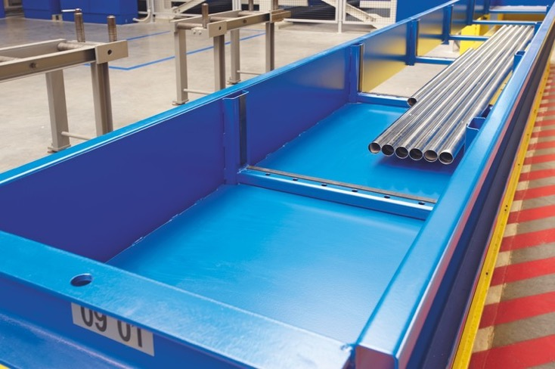
Das Unternehmen
Geschäftsbereiche
Branchen
Mehrwert
Nachhaltigkeit
Lagersysteme
Parkhaussysteme
Maschinen- und Stahlbau
Retrofit
Service
LAGERSYSTEME – EQUIPMENT – LADEGUTTRÄGER
STOPA LANGGUTKASSETTEN
Die Kassetten für Langgut sind in einer definierten Länge und Breite verfügbar. Die jeweilige BLH (Beladehöhe) kann variieren.
SYSTEMMERKMALE
Zum Lagern verschiedener Materialien
Verschiedene Ausführungen möglich
Steckbare Bolzen zum Separieren von verschiedenen Materialien
ZUR WEBSITE

Slide 39
Das Unternehmen
Geschäftsbereiche
Branchen
Mehrwert
Nachhaltigkeit
Lagersysteme
Parkhaussysteme
Maschinen- und Stahlbau
Retrofit
Service
LAGERSYSTEME – EQUIPMENT – LAGERVERWALTUNGSSOFTWARE
STOPA LAGERVERWALTUNGSSOFTWARE
Die STOPA Lagerverwaltung ist eine leistungsstarke Lagerplatzverwaltung für automatische Lager, die sich durch einfache Bedienung, schnelle Konfiguration und einen günstigen Preis auszeichnet.
SYSTEMMERKMALE
Übersichtliche grafische Benutzeroberfläche
Statische und / oder dynamische (chaotische) Lagerung, für jedes Fach und Palette konfigurierbar
Verwaltung beliebig vieler Lagerplätze und Lagerbereiche z.B. Bodenlager
Chargengenaue Verwaltung der Bestände
Sperren von Lagerplätzen, Artikel oder einzelnen Chargen
Vollentnahmen, Teilentnahmen, Zulagerung, Umlagerung
Automatische Stückzahlermittlung durch integrierte Wiegeeinrichtung (optional)
ZUR WEBSITE

Slide 40
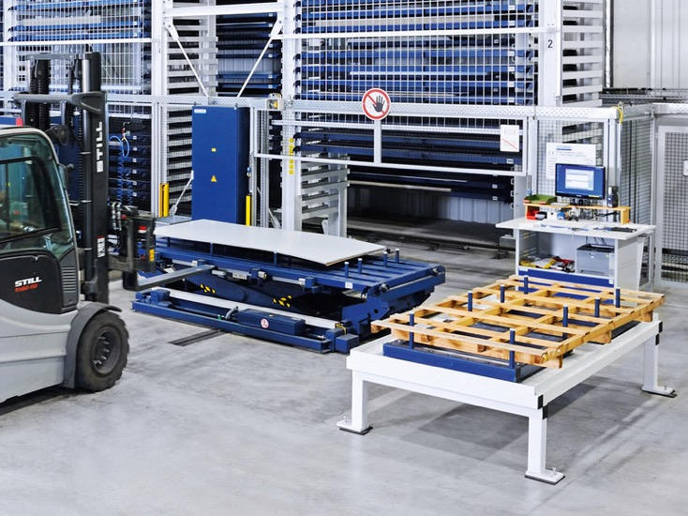
Das Unternehmen
Geschäftsbereiche
Branchen
Mehrwert
Nachhaltigkeit
Lagersysteme
Parkhaussysteme
Maschinen- und Stahlbau
Retrofit
Service
LAGERSYSTEME – EQUIPMENT – PROZESSOPTIMIERUNG
STOPA AUSPACKTISCH
Der Auspacktisch von STOPA ist der ideale Helfer und beschleunigt den Prozess beim einfachen Auspacken von Rohblechpaketen bzw. beim Trennen und Entpalettieren des Blechstapels von den Trägerpaletten.
SYSTEMMERKMALE
Zum Trennen von Rohblech und Holzpalette
Massiver Tisch mit frei verfahrbaren Stempelrahmen
Für alle gängigen Blechformate erhältlich
ZUR WEBSITE

Slide 41
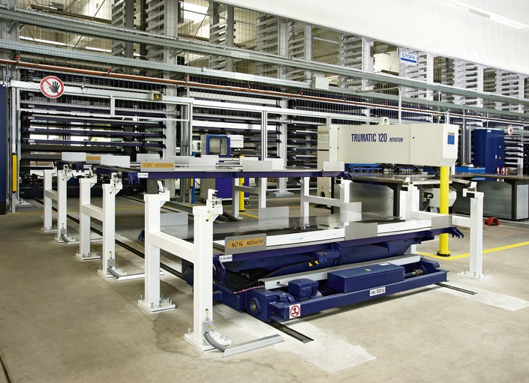
Das Unternehmen
Geschäftsbereiche
Branchen
Mehrwert
Nachhaltigkeit
Lagersysteme
Parkhaussysteme
Maschinen- und Stahlbau
Retrofit
Service
LAGERSYSTEME – EQUIPMENT – PROZESSOPTIMIERUNG
STOPA ABLAGEGESTELL
Um Systempaletten mit Rohblechen oder Fertigteilen an vordefinierten Arbeitspositionen bereitstellen zu können, werden sogenannte Ablagegestelle verwendet.
SYSTEMMERKMALE
Verschiedene Höhen realisierbar
Nur in Kombination mit Scherenhubtisch/Wireless Cart
Bewegliche Auflagen möglich
Mehrere Ablagegestelle nacheinander möglich
ZUR WEBSITE

Slide 42
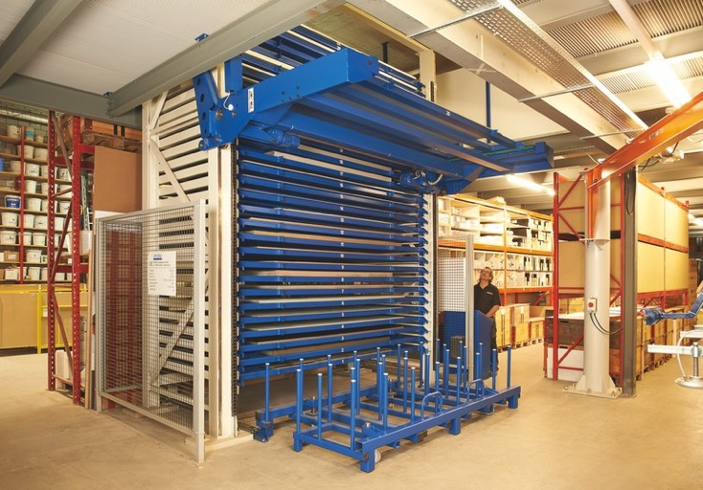
Das Unternehmen
Geschäftsbereiche
Branchen
Mehrwert
Nachhaltigkeit
Lagersysteme
Parkhaussysteme
Maschinen- und Stahlbau
Retrofit
Service
LAGERSYSTEME – EQUIPMENT – PROZESSOPTIMIERUNG
STOPA EINLAGERPODEST
Das Einlagerpodest dient dazu, Blechpakete einzulagern. Die vier Rollen des Einlagerpodests sind gefedert. Liegt keine Last darauf, wird die Stahlkonstruktion nach oben gedrückt und lässt sich verfahren.
SYSTEMMERKMALE
Manuell verfahrbar
Mit Stempeln zum Einlagern von Rohblechen
Nur für Tower ECO oder MONO
Für alle gängigen Blechformate erhältlich
ZUR WEBSITE

Slide 43
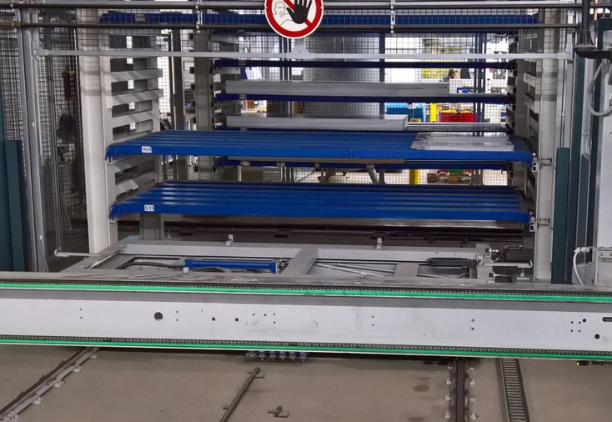
Das Unternehmen
Geschäftsbereiche
Branchen
Mehrwert
Nachhaltigkeit
Lagersysteme
Parkhaussysteme
Maschinen- und Stahlbau
Retrofit
Service
LAGERSYSTEME – EQUIPMENT – PROZESSOPTIMIERUNG
STOPA TANDEMWECHSLER
Das Regalbediengerät (RGB) bringt nach der Eingabe der Fahraufträge die Systempalette inkl. Material auf den Vorlagerplatz.
SYSTEMMERKMALE
Schnellerer Materialbereitstellungszyklus, da Lagerpalette bereits auf dem Vorlagerplatz liegt.
Möglich für Be- und Entladezyklus
ZUR WEBSITE

Slide 44
Das Unternehmen
Geschäftsbereiche
Branchen
Mehrwert
Nachhaltigkeit
Lagersysteme
Parkhaussysteme
Maschinen- und Stahlbau
Retrofit
Service
LAGERSYSTEME – EQUIPMENT – PROZESSOPTIMIERUNG
STOPA SCHNELLWECHSLER
Das Regalbediengerät bringt nach der Eingabe der Fahraufträge die Systempalette(n) inkl. Material auf die Vorlagerplätze 1 und 2.
SYSTEMMERKMALE
Entkopplung der Be- und Entladezyklen vom RBG durch direkten Zugriff des SHT auf Vorlagerplatz.
Möglich für Be- und Entladezyklus
ZUR WEBSITE

Slide 45
Das Unternehmen
Geschäftsbereiche
Branchen
Mehrwert
Nachhaltigkeit
Lagersysteme
Parkhaussysteme
Maschinen- und Stahlbau
Retrofit
Service
LAGERSYSTEME – EQUIPMENT – PROZESSOPTIMIERUNG
STOPA PALETTENUMSETZER
Der Palettenumsetzer arbeitet unabhängig vom RBG (Regalbediengerät) und kann innerhalb eines Stahlbaublocks Paletten kommissionieren.
SYSTEMMERKMALE
Palettenkommissionierung in einem Block
unabhängig vom Regalbediengerät
Kombinierbar mit SHT oder Transportwagen
Schnellere Zykluszeiten
Automatikbetrieb
Vorpuffern von Paletten möglich
ZUR WEBSITE

Slide 46
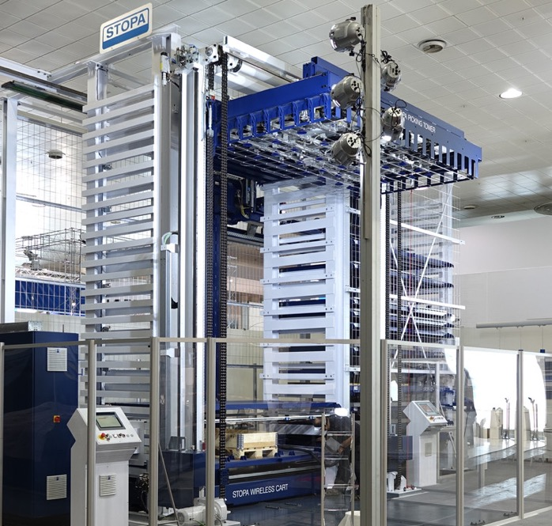
Das Unternehmen
Geschäftsbereiche
Branchen
Mehrwert
Nachhaltigkeit
Lagersysteme
Parkhaussysteme
Maschinen- und Stahlbau
Retrofit
Service
LAGERSYSTEME – EQUIPMENT – PROZESSOPTIMIERUNG
STOPA PICKING TOWER
Der STOPA PICKING TOWER dient zur hauptzeitparallelen Kommissionierung von Blechpaketen beliebiger Zusammenstellung, z. B. für die Losgröße 1 Fertigung.
SYSTEMMERKMALE
Anzahl Kommissionierpaletten: 2 max. Stapelhöhe: 130 mm
Anzahl Rohblechpaletten: 5 max. Beladehöhe: 130 mm
Kompatible Blechstärken: 0,5–8 mm
Maximale Höhe: 8 m
ZUR WEBSITE

Slide 47
Das Unternehmen
Geschäftsbereiche
Branchen
Mehrwert
Nachhaltigkeit
Lagersysteme
Parkhaussysteme
Maschinen- und Stahlbau
Retrofit
Service
LAGERSYSTEME – EQUIPMENT – PROZESSOPTIMIERUNG
STOPA AUSHUB AUF STATION
Die Transportwagen für Langgutkassetten sind mit einer Aushubvorrichtung realisierbar, die das Ein- sowie Auslagern von Stangenmaterialien erleichtert, denn das Material kann gebündelt mithilfe eines Gabelstaplers auf den Stempel angelegt werden.
SYSTEMMERKMALE
Zum Ein- oder Auslagern von Bündeln oder Kisten mit Gabelstaplern
Zur besseren Materialentnahme bei tiefen Kassetten
ZUR WEBSITE

Slide 48
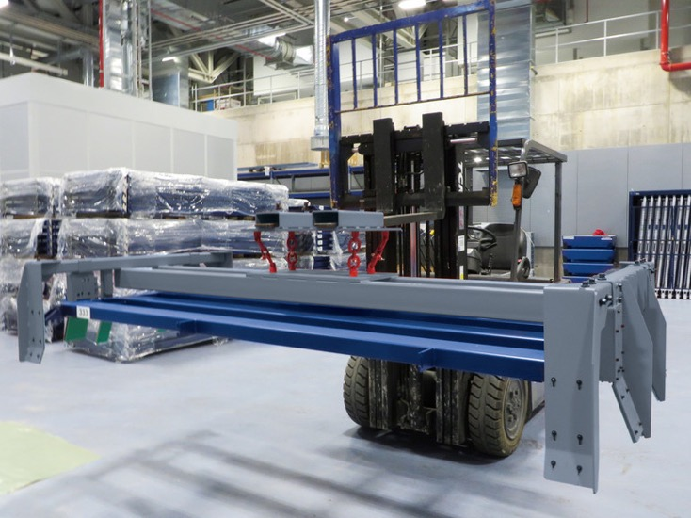
Das Unternehmen
Geschäftsbereiche
Branchen
Mehrwert
Nachhaltigkeit
Lagersysteme
Parkhaussysteme
Maschinen- und Stahlbau
Retrofit
Service
LAGERSYSTEME – EQUIPMENT – PROZESSOPTIMIERUNG
STOPA PALLET INSERTION TOOL
Das STOPA PALLET INSERTION TOOL ermöglicht das erstmalige Einlagern der STOPA Standardsystempaletten durch eine Person. Die Einlagerhilfsvorrichtung wird dazu an einem Gabelstapler befestigt.
SYSTEMMERKMALE
Kein Beschädigen der Lackierung beim Einlagern
Nur eine Person für Einlagervorgang nötig
Hohe Sicherheit da die Palette nicht verrutschen kann
Palette wird ideal auf der Station positioniert
Palette kann direkt vom Palettenstapel aufgenommen werden
ZUR WEBSITE

Slide 49
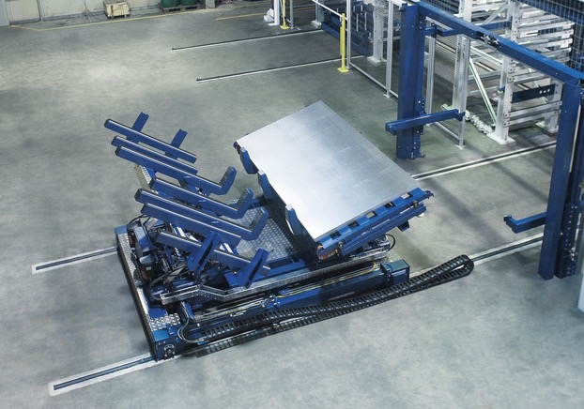
Das Unternehmen
Geschäftsbereiche
Branchen
Mehrwert
Nachhaltigkeit
Lagersysteme
Parkhaussysteme
Maschinen- und Stahlbau
Retrofit
Service
LAGERSYSTEME – EQUIPMENT – PROZESSOPTIMIERUNG
STOPA COMPACT TURNER
Unser neuer COMPACT TURNER geht besonders schonend mit Ihrem Rohmaterial um. Während er das Auspacken und den Wareneingang kombiniert ausführt, sorgt er mit Kunststoffpolstern und einer durchgehend planen Materialbewegung dafür, dass Ihr Rohmaterial unversehrt bleibt.
SYSTEMMERKMALE
Schonende behandlung der Blechoberfläche
Keine Restspannung der Bleche
Eins für Zwei
Flexibilität durch Drehtisch
Nullpunktverschiebung
Vollautomatische Lageranbindung
ZUR WEBSITE

Slide 50
Das Unternehmen
Geschäftsbereiche
Branchen
Mehrwert
Nachhaltigkeit
Lagersysteme
Parkhaussysteme
Maschinen- und Stahlbau
Retrofit
Service
LAGERSYSTEME – EQUIPMENT – STATIONSZUFÜHRENDE EINHEITEN
STOPA WIRELESS CART
Der STOPA Wireless Cart kann Paletten mit einer Beladung von bis zu 3 t aus dem Stahlbaufach ausheben und diese auf einem Ablagegestell außerhalb der Regalblöcke ablegen.
SYSTEMMERKMALE
Max. Nutzlast: 3 t
Kompatible Palettenformate: GF (1.525 x 3.050 mm)
Max. Hub: 260 mm
Betriebsspannung: 24 V DC
Akkutyp: Lithium-Technologie
ZUR WEBSITE

Slide 51
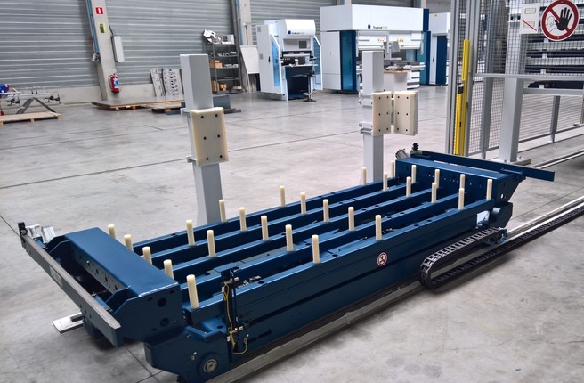
Das Unternehmen
Geschäftsbereiche
Branchen
Mehrwert
Nachhaltigkeit
Lagersysteme
Parkhaussysteme
Maschinen- und Stahlbau
Retrofit
Service
LAGERSYSTEME – EQUIPMENT – STATIONSZUFÜHRENDE EINHEITEN
STOPA WARENEINGANG
Der Wareneingang dient dazu, den Einlagerungsvorgang von Rohblechen zu vereinfachen. Die Stempel ermöglichen ein unkompliziertes Einlagern mithilfe von Gabelstaplern oder Kränen.
SYSTEMMERKMALE
Stirn- und längsseitige Ausführung möglich
Für alle gängigen Blechformate und Mehrformatlager erhältlich
Optional Koordinateckstempel am Wagen für genaues Positionieren der Rohbleche
Verfahrbare Stempel zum komfortablen Beladen durch Stapler oder ähnliches
Als Warenausgangstation verwendbar
Passend für Systempaletten und EPAL Carrier
Manuelles Beladen
ZUR WEBSITE

Slide 52

Das Unternehmen
Geschäftsbereiche
Branchen
Mehrwert
Nachhaltigkeit
Lagersysteme
Parkhaussysteme
Maschinen- und Stahlbau
Retrofit
Service
LAGERSYSTEME – EQUIPMENT – STATIONSZUFÜHRENDE EINHEITEN
STOPA SCHERENHUBTISCH (SHT)
Der Scherenhubtisch ist dank seiner niedrigen Bauhöhe und seiner Funktion vielseitig einsetzbar. Die Lagerplatzverluste begrenzen sich daher auf ein Minimum.
SYSTEMMERKMALE
Stirn- und längsseitige Ausführung möglich
Für alle gängigen Blechformate und Mehrformatlager erhältlich
Kombinierbar mit Oberwagen
Bietet die Option, Ablagegestelle zu bedienen
Geringste Lagerplatzverluste durch geringe Bauhöhe
Erweiterbar mit Tandemwechsler
Erweiterbar mit Schnellwechsler
Passend für Systempaletten und EPAL Carrier
ZUR WEBSITE

Slide 53

Das Unternehmen
Geschäftsbereiche
Branchen
Mehrwert
Nachhaltigkeit
Lagersysteme
Parkhaussysteme
Maschinen- und Stahlbau
Retrofit
Service
LAGERSYSTEME – EQUIPMENT – STATIONSZUFÜHRENDE EINHEITEN
STOPA TRANSPORTWAGEN
Der Transportwagen ist der klassische Warenausgang. Er wird mit einer vordefinierten Höhe geliefert und kann Systempaletten mit Rohblechen sowie Fertigteilen an einer Maschine oder einem Arbeitsplatz bereitstellen.
SYSTEMMERKMALE
Fixe Höhen
Verschiedene Höhen realisierbar
Stirn- und längsseitige Ausführung möglich
Als Unterwagen kombinierbar mit Oberwagen
Totmann- oder Automatikbetrieb
Für alle gängigen Blechformate und Mehrformatlager erhältlich
Passend für Systempaletten und EPAL Carrier
ZUR WEBSITE

Slide 54

Das Unternehmen
Geschäftsbereiche
Branchen
Mehrwert
Nachhaltigkeit
Lagersysteme
Parkhaussysteme
Maschinen- und Stahlbau
Retrofit
Service
LAGERSYSTEME – EQUIPMENT – STATIONSZUFÜHRENDE EINHEITEN
STOPA DOPPELWAGEN
Der Doppelwagen dient in der Regel zum parallelen Be- und Entladen von Blechbearbeitungsmaschinen. Dafür besteht er aus zwei Komponenten, dem Unterwagen sowie dem Oberwagen.
SYSTEMMERKMALE
Besteht aus einem Oberwagen und einem Unterwagen
Standardausführung als zwei Transportwagen in fixer Höhe
Unterwagen auch als Scherenhubtisch möglich
Paralleles Be- und Entladen
Einsatz sowohl für die Versorgung der Maschinen mit Rohblechen als auch für das Rücklagern von Fertigteilen
Für alle gängigen Blechformate erhältlich
Passend für Systempaletten und EPAL Carrier
Sowohl Totmann- als auch Automatikbetrieb
ZUR WEBSITE

Slide 55

Das Unternehmen
Geschäftsbereiche
Branchen
Mehrwert
Nachhaltigkeit
Lagersysteme
Parkhaussysteme
Maschinen- und Stahlbau
Retrofit
Service
LAGERSYSTEME – EQUIPMENT – STATIONSZUFÜHRENDE EINHEITEN
STOPA DREHSTATION
Drehstationen werden in der Regel eingesetzt, wenn das Koordinateneck an verschiedenen Maschinen nicht gleich bzw. nicht umprogrammierbar ist.
SYSTEMMERKMALE
Erlaubt flexiblere Maschinenpositionierung
Sowohl für die Versorgung der Maschinen mit Rohblechen als auch das Rücklagern von Fertigteilen
Für alle gängigen Blechformate erhältlich
Passend für Systempaletten und EPAL Carrier
Ausführung als Scherenhubtisch möglich
360° Rotation möglich
Sowohl Totmann- als auch Automatikbetrieb
ZUR WEBSITE

Slide 56

Das Unternehmen
Geschäftsbereiche
Branchen
Mehrwert
Nachhaltigkeit
Lagersysteme
Parkhaussysteme
Maschinen- und Stahlbau
Retrofit
Service
LAGERSYSTEME – EQUIPMENT – STATIONSZUFÜHRENDE EINHEITEN
STOPA EIN-/AUSLAGERSTATION
Mit dem Transportwagen für Langgutkassetten wird das Langgutmaterial an die jeweiligen Stationen gefördert. Der Transportwagen kann sowohl stirnseitig in ein Lager einfahren als auch längsseitig.
SYSTEMMERKMALE
Stirn-/ längsseitig ausführbar
Totmann- oder Automatikbetrieb
Halbautomatisierte Maschinenanbindung
Mit Aushubfunktion erweiterbar
ZUR WEBSITE

Slide 57





























Das Unternehmen
Geschäftsbereiche
Branchen
Mehrwert
Nachhaltigkeit
Lagersysteme
Parkhaussysteme
Maschinen- und Stahlbau
Retrofit
Service
LAGERSYSTEME
REFERENZEN

Slide 58

Das Unternehmen
Geschäftsbereiche
Branchen
Mehrwert
Nachhaltigkeit
Lagersysteme
Parkhaussysteme
Maschinen- und Stahlbau
Retrofit
Service
LAGERSYSTEME – REFERENZEN
BINDER GMBH
STOPA Automatiklager als Drehscheibe der Produktion.
Ein automatisches STOPA COMPACT II Blechlager bildet bei BINDER, Spezialist für Simulationsschränke, die Basis einer zukunftweisenden Blechfabrik. Ziel ist die maximale Automatisierung rund um das Lager, das als internes Logistikzentrum fungiert. Der Betreiber profitiert unter anderem von reproduzierbaren Prozessen, einer hohen Fertigungsqualität und mannlosen Nachtschichten.
DOWNLOAD DATENBLATT

Slide 59

Das Unternehmen
Geschäftsbereiche
Branchen
Mehrwert
Nachhaltigkeit
Lagersysteme
Parkhaussysteme
Maschinen- und Stahlbau
Retrofit
Service
LAGERSYSTEME – REFERENZEN
Heinz Dreeskornfeld GmbH & Co. KG
STOPA schlägt Brücke zwischen zwei Blechlagern
Gleich zwei STOPA UNIVERSAL Automatiklager betreibt der Blechverarbeiter Dreeskornfeld, um sein umfangreiches Materialsortiment bevorraten zu können. Eines der Systeme ist für vier Blechformate einschließlich des Maxiformats XF ausgelegt. Da die Lager über eine in etwa fünf Meter Höhe verlaufende Pendelstrecke verbunden sind, lässt sich jede Laserschneidanlage aus beiden Systemen versorgen.
DOWNLOAD DATENBLATT

Slide 60

Das Unternehmen
Geschäftsbereiche
Branchen
Mehrwert
Nachhaltigkeit
Lagersysteme
Parkhaussysteme
Maschinen- und Stahlbau
Retrofit
Service
LAGERSYSTEME – REFERENZEN
Büchel Blech AG
STOPA Turmlager ermöglicht Produktivitätssteigerung
Durch den Einsatz eines STOPA TOWER Flex Blechlagers profitiert die Büchel Blech AG von einer hohen Flexibilität beim Materialhandling sowie von Kosten- und Zeiteinsparungen. Vorteile, aus denen eine zunehmende Wertschöpfung und letztlich eine Produktivitätssteigerung resultieren.
DOWNLOAD DATENBLATT

Slide 61

Das Unternehmen
Geschäftsbereiche
Branchen
Mehrwert
Nachhaltigkeit
Lagersysteme
Parkhaussysteme
Maschinen- und Stahlbau
Retrofit
Service
LAGERSYSTEME – REFERENZEN
Aesculap AG
STOPA Blechlager mit kundenspezifischem Lagerverwaltungssystem
Die in Tuttlingen ansässige Aesculap AG hat in ein automatisches STOPA COMPACT Blechlager mit modifiziertem Lagerverwaltungssystem (LVS) investiert. Zu den Besonderheiten der Software zählen unter anderem das Verwalten von Sonderbeständen und chargenpflichtigen Materialien, maschinennahe Lagerungen bestimmter Blechtafeln, eine individuelle SAP-BDE-LVS-Schnittstelle zur Übertragung von Auftragsdaten in das LVS sowie umfangreiche Reportingfunktionen.
DOWNLOAD DATENBLATT

Slide 62

Das Unternehmen
Geschäftsbereiche
Branchen
Mehrwert
Nachhaltigkeit
Lagersysteme
Parkhaussysteme
Maschinen- und Stahlbau
Retrofit
Service
LAGERSYSTEME – REFERENZEN
KW automotive GmbH
STOPA Turmlager als wirtschaftliche Einstiegslösung
Mit dem STOPA TOWER Eco Turmlager hat KW automotive die Basis für eine effiziente Blechbearbeitung geschaffen. Aus dem kompakten Lager versorgt das Unternehmen eine Laserschneidanlage, die Anschweißteile für High End-Fahrwerke produziert.
DOWNLOAD DATENBLATT

Slide 63

stolzer ist eine Marke der STOPA Anlagenbau GmbH und steht für den Geschäftsbereich Parkhaussysteme.

Slide 64



Das Unternehmen
Geschäftsbereiche
Branchen
Mehrwert
Nachhaltigkeit
Lagersysteme
Parkhaussysteme
Maschinen- und Stahlbau
Retrofit
Service
GESCHÄFTSBEREICHE
:Parkhaussysteme
Produkte
Wichtige Komponenten
Referenzen

Slide 65





Das Unternehmen
Geschäftsbereiche
Branchen
Mehrwert
Nachhaltigkeit
Lagersysteme
Parkhaussysteme
Maschinen- und Stahlbau
Retrofit
Service
PARKHAUSSYSTEME
:Produkte
Parkhaussystem auto-LP
Parkhaussystem auto-UP
Parkhaussystem auto-SP
Parkhaussystem auto-TP
Parkhaussystem auto-CP

Slide 66


Das Unternehmen
Geschäftsbereiche
Branchen
Mehrwert
Nachhaltigkeit
Lagersysteme
Parkhaussysteme
Maschinen- und Stahlbau
Retrofit
Service
PARKHAUSSYSTEME – PRODUKTE
:Parkhaussystem auto-LP
Das Parkhaussystem LP wurde für schmale und enge Räume entwickelt. Eine längsseitige Anordnung reduziert den Flächenbedarf in der Breite. So passt das LP in die Sanierung eng bebauter Zeilen oder auf knappe Flächen zwischen Bestandsbauten. Kurz: überall.

Slide 67
Das Unternehmen
Geschäftsbereiche
Branchen
Mehrwert
Nachhaltigkeit
Lagersysteme
Parkhaussysteme
Maschinen- und Stahlbau
Retrofit
Service
PARKHAUSSYSTEME – PRODUKTE
:Parkhaussystem auto-LP
VORTEILE
Ein- und Ausparken in Fahrtrichtung durch rotierende Plattform
Bestens geeignet für kleinen Nutzerkreis
Großzügiger Einfahrtsbereich anstatt enger Rampen oder Fahrgassen
Komplizierte Entlüftungssystem sowie aufwändige Beleuchtung entfallen
Bester Schutz vor Diebstählen oder Beschädigungen
Passend für schmale Bauräume
SYSTEMMERKMALE
Kombinierte Lift-/Shuttletechnologie oder längsfahrendes Regalbediengerät
Fahrzeugträger: Palette
Für alle gängigen PKW
Automatisches Entwässerungssystem (Schnee, Regen, …)
Optional: flexible Anordnung des Drehtisches
Verzinkte Systemelemente als Korrosionsschutz
In ober- oder unterirdischer sowie in gemischter Bauweise
Video
ZUR WEBSITE
DOWNLOAD DATENBLATT

Slide 68


Das Unternehmen
Geschäftsbereiche
Branchen
Mehrwert
Nachhaltigkeit
Lagersysteme
Parkhaussysteme
Maschinen- und Stahlbau
Retrofit
Service
PARKHAUSSYSTEME – PRODUKTE
:Parkhaussystem auto-UP
Das Parkhaussystem UP schafft auf wirtschaftliche Weise Stellplätze. Zum Beispiel für Gewerbe- und Büroanlagen oder für öffentlich zugängliche Gebäude. Autos werden auf mehreren Ebenen neben- und hintereinander angeordnet. So kann ein Maximum an Fahrzeugen auf geringer Fläche platziert werden.

Slide 69

Das Unternehmen
Geschäftsbereiche
Branchen
Mehrwert
Nachhaltigkeit
Lagersysteme
Parkhaussysteme
Maschinen- und Stahlbau
Retrofit
Service
PARKHAUSSYSTEME – PRODUKTE
:Parkhaussystem auto-UP
VORTEILE
Hohe Performance durch kombinierte Bewegung
Intelligente Sortierung im System für schnelle Abholung des eigenen Autos
Mehrere hundert Stellplätze pro System möglich
Bequeme öffentliche Nutzung in Stoßzeiten und bei viel Verkehr
Großzügiger Einfahrtsbereich statt enger Rampen
Drehtisch im Transferraum möglich
SYSTEMMERKMALE
Ein Regalbediengerät für alle Bewegungen
Kombination von Hub-, Senk- und Längsbewegung
Fahrzeugträger: Palette
Für alle gängigen PKW-Klassen
Automatisches Entwässerungssystem
Optional: Drehtisch für flexible Anordnung des Einfahrtsbereichs
Verzinkte Systemelemente als Korrosionsschutz
In ober- oder unterirdischer sowie in gemischter Bauweise
Video
ZUR WEBSITE
DOWNLOAD DATENBLATT

Slide 70


Das Unternehmen
Geschäftsbereiche
Branchen
Mehrwert
Nachhaltigkeit
Lagersysteme
Parkhaussysteme
Maschinen- und Stahlbau
Retrofit
Service
PARKHAUSSYSTEME – PRODUKTE
:Parkhaussystem auto-SP
Das vollautomatische Parkhaussystem SP wurde entwickelt, um möglichst schnell möglichst viele Autos auf möglichst kleiner Fläche zu parken. Die variable und exklusive Form des Parkens lässt sich auch in Bestandsbauten einfügen. Um den Raum effizient zu nutzen, werden die Fahrzeuge innerhalb eines Regalblocks auf speziellen Fahrzeugpaletten sowohl neben als auch übereinander angeordnet.

Slide 71

Das Unternehmen
Geschäftsbereiche
Branchen
Mehrwert
Nachhaltigkeit
Lagersysteme
Parkhaussysteme
Maschinen- und Stahlbau
Retrofit
Service
PARKHAUSSYSTEME – PRODUKTE
:Parkhaussystem auto-SP
VORTEILE
Mehrere hundert Stellplätze pro System möglich
Bequeme öffentliche Nutzung auch in Stoßzeiten und bei viel Verkehr
Hohe Performance durch autonome Shuttle
Ein- und Ausparken in Fahrtrichtung durch eine rotierende Plattform
Intelligente Verteilung der Autos innerhalb des Systems für schnellen Zugriff
SYSTEMMERKMALE
Kombinierte Lift- und Shuttletechnologie
Fahrzeugträger: Palette
Für alle Arten von PKW
Automatisches Entwässerungssystem
Flexible Anordnung des Drehtischs möglich
Verzinkte Systemelemente als Korrosionsschutz
Mehrere Transferräume möglich
Bauweise: ober- oder unterirdisch sowie kombiniert
Video
ZUR WEBSITE
DOWNLOAD DATENBLATT

Slide 72


Das Unternehmen
Geschäftsbereiche
Branchen
Mehrwert
Nachhaltigkeit
Lagersysteme
Parkhaussysteme
Maschinen- und Stahlbau
Retrofit
Service
PARKHAUSSYSTEME – PRODUKTE
:Parkhaussystem auto-TP
Unser Parkhaussystem TP wurde für die Kombination von kleinen Grundflächen mit vielen Parkplätzen entwickelt. Wie der Name sagt, handelt es sich um eine turmartige Bauweise mit Höhen bis zu 50 m. Dabei ist eine oberirdische, unterirdische oder gemischte Bauweise des modularen Konzepts möglich. Oberirdisch werden die Autos auf Paletten in einer freitragenden Stahlbaukonstruktion geparkt, unterirdisch in einem Betonkörper.

Slide 73

Das Unternehmen
Geschäftsbereiche
Branchen
Mehrwert
Nachhaltigkeit
Lagersysteme
Parkhaussysteme
Maschinen- und Stahlbau
Retrofit
Service
PARKHAUSSYSTEME – PRODUKTE
:Parkhaussystem auto-TP
VORTEILE
Ein- und Ausparken in Fahrtrichtung durch rotierende Plattform
Hohe Performance durch Kombination aus Lift und Shuttle
Intelligente Verteilung der Fahrzeuge innerhalb des Systems für kürzere Zugriffszeiten
Mehrere hundert Stellplätze pro System möglich
Bequeme öffentliche Nutzung auch in Stoßzeiten und bei hohem Verkehrsaufkommen.
SYSTEMMERKMALE
Kombinierte Lift-/Shuttletechnologie
Fahrzeugträger: Palette
Für alle gängigen PKW
Automatisches Entwässerungssystem
Optional: flexible Anordnung des Drehtisches
Verzinkte Systemelemente als Korrosionsschutz
In ober- oder unterirdischer sowie in gemischter Bauweise
Kundenspezifische Lösungen auf Anfrage
Video
ZUR WEBSITE
DOWNLOAD DATENBLATT

Slide 74

Das Unternehmen
Geschäftsbereiche
Branchen
Mehrwert
Nachhaltigkeit
Lagersysteme
Parkhaussysteme
Maschinen- und Stahlbau
Retrofit
Service
PARKHAUSSYSTEME – PRODUKTE
:Parkhaussystem auto-CP
Das Parkhaussystem Compact ist im Gegensatz zu unseren anderen Parkhaussystemen ein halbautomatisches Parkhaus. Es wurde entwickelt um auf derselben Grundfläche bis zu dreimal mehr Fahrzeuge unterzubringen. Das System ist im Grunde so aufgebaut, als hätte man mehrere Garagen übereinander (maximal drei). Die Einfahrt befindet sich jedoch immer Ebenerdig.

Slide 75

Das Unternehmen
Geschäftsbereiche
Branchen
Mehrwert
Nachhaltigkeit
Lagersysteme
Parkhaussysteme
Maschinen- und Stahlbau
Retrofit
Service
PARKHAUSSYSTEME – PRODUKTE
:Parkhaussystem auto-CP
VORTEILE
Bestens geeignet für geschlossenen Nutzerkreis
Hoher Schutz vor Diebstählen oder Beschädigungen
Passend für schmale Bauräume
Kein aufwändiges Regalbediengerät notwendig
Kostengünstig und platzsparend
SYSTEMMERKMALE
Einfache Verschiebung des Fahrzeugs in vertikaler oder horizontaler Richtung
Für alle gängigen PKW
Breite Paletten für erleichtertes Ein- und Aussteigen
Verzinkte Systemelemente als Korrosionsschutz
Anordnung auf drei Ebenen möglich
Halbautomatisches Konzept
Video
ZUR WEBSITE

Slide 76




Das Unternehmen
Geschäftsbereiche
Branchen
Mehrwert
Nachhaltigkeit
Lagersysteme
Parkhaussysteme
Maschinen- und Stahlbau
Retrofit
Service
PARKHAUSSYSTEME
:Wichtige Komponenten
Transferraum
Drehtisch
Fahrzeugpalette
Regalbediengerät

Slide 77

Das Unternehmen
Geschäftsbereiche
Branchen
Mehrwert
Nachhaltigkeit
Lagersysteme
Parkhaussysteme
Maschinen- und Stahlbau
Retrofit
Service
PARKHAUSSYSTEME – WICHTIGE KOMPONENTEN
:Transferraum
DER TRANSFERRAUM IST DIE SICHTBARE EINFAHRT ZU UNSEREN VOLLAUTOMATISCHEN PARKHAUSSYSTEMEN. HIER ERFOLGT DIE ÜBERGABE DES FAHRZEUGS DURCH DEN NUTZER AN DAS SYSTEM.
Anpassbar an die baulichen Gegebenheiten vor Ort, kann die Einfahrt in den Transferraum beliebig festgelegt werden. Durch die Großzügige Einfahrt in den Transferraum können Schäden am Fahrzeug vermieden werden. In Kombination mit unserem Drehtisch ist der Einfahrtswinkel zu dem System frei planbar. Ob mit oder ohne Drehtisch, die Transferräume von unseren Parkhaussystemen überzeugen durch Ihr großzügiges Platzangebot. Das ein- und aussteigen ist auf allen Seiten ohne Einschränkung möglich, was den Parkvorgang für den Nutzer um einiges komfortabler macht.
ZUR WEBSITE

Slide 78

Das Unternehmen
Geschäftsbereiche
Branchen
Mehrwert
Nachhaltigkeit
Lagersysteme
Parkhaussysteme
Maschinen- und Stahlbau
Retrofit
Service
PARKHAUSSYSTEME – WICHTIGE KOMPONENTEN
:Drehtisch
DER DREHTISCH IST DIE OPTIMALE ERGÄNZUNG ZU UNSEREN VOLLAUTOMATISCHEN PARKHAUSSYSTEMEN.
Durch seine Funktion, die Fahrzeugpalette in fast jede Position zu drehen, erhöht es den Komfort bei jedem Ein- sowie Ausparkvorgang. Die nahezu 360° drehbare Plattform ermöglicht es, auch bei baulichen Besonderheiten, einen geeigneten Einfahrtswinkel in den Transferraum zu gewährleisten. Es sind keine lästigen Rampen oder enge Kurven, wie in herkömmlichen Parkhäusern, notwendig um sein Auto sicher zu parken. Schänden am Fahrzeug wie Kratzer oder Schrammen werden dadurch von vorne herein verhindert.
ZUR WEBSITE

Slide 79

Das Unternehmen
Geschäftsbereiche
Branchen
Mehrwert
Nachhaltigkeit
Lagersysteme
Parkhaussysteme
Maschinen- und Stahlbau
Retrofit
Service
PARKHAUSSYSTEME – WICHTIGE KOMPONENTEN
:Fahrzeugpalette
AUF DEN PALETTEN WERDEN DIE FAHRZEUGE VOM NUTZER ABGESTELLT. DURCH DIE GROSSZÜGIGEN ABMESSUNGEN IST EINE VIELZAHL AN FAHRZEUGEN MIT UNSEREN SYSTEMEN KOMPATIBEL.
Dadurch, dass alle Paletten in unserem System gleich sind, muss sich das Regalbediengerät nicht immer an unterschiedliche Fahrzeuge anpassen. Dies ermöglicht es dem System effektiver zu arbeiten. Durch die „Einfahrschrägen“ an den Paletten wird es dem Nutzer erleichtert das Fahrzeug in der richtigen Position auf der Palette abzustellen. Zudem hat es den Vorteil dass das Fahrzeug etwas tiefer steht. Dadurch wird der Platz innerhalb des Systems bestmöglich ausgenutzt.
ZUR WEBSITE

Slide 80

Das Unternehmen
Geschäftsbereiche
Branchen
Mehrwert
Nachhaltigkeit
Lagersysteme
Parkhaussysteme
Maschinen- und Stahlbau
Retrofit
Service
PARKHAUSSYSTEME – WICHTIGE KOMPONENTEN
:Regalbediengerät
DAS REGALBEDIENGERÄT IST DAS HERZSTÜCK UNSERER VOLLAUTOMATISCHEN PARKHAUSSYSTEME.
Es sorgt dafür, dass die Fahrzeuge auf den Paletten innerhalb des Systems bewegt werden können. Die langsame Beschleunigung sowie das langsame Bremsen des Regalbediengeräts stellen dabei sicher, dass das Fahrzeug auf der Palette äußerst sanft transportiert wird. Schäden am Fahrzeug werden somit vermieden. Das Regalbediengerät fährt sowohl in horizontaler Richtung, entlang der Gasse, als auch in vertikaler Richtung, über die verschiedenen Etagen, des Parkhaussystems.
ZUR WEBSITE

Slide 81


Das Unternehmen
Geschäftsbereiche
Branchen
Mehrwert
Nachhaltigkeit
Lagersysteme
Parkhaussysteme
Maschinen- und Stahlbau
Retrofit
Service
PARKHAUSSYSTEME
:Referenzen
New York, USA
New Jersey, USA
Madrid, Spanien
ZUR WEBSITE

Slide 82

Das Unternehmen
Geschäftsbereiche
Branchen
Mehrwert
Nachhaltigkeit
Lagersysteme
Parkhaussysteme
Maschinen- und Stahlbau
Retrofit
Service
PARKHAUSSYSTEME – REFERENZEN
:New York, USA
MERKMALE
Auto-UP System in New York
Über 200 Meter hoher Wolkenkratzer (Business Gebäude)
59 Parkplätze
Gebaut 2015
Luxus/ Klasse sollte sich auch in Parkanlage wiederspiegeln
Großer runder Zufahrtsraum mit Wendemöglichkeit
Zufahrtsraum durch weiße Säule künstlerisch gestaltet
PROJEKT
252 East 57th Street,
New York City,
New York, USA
59 m.m.

Slide 83



Das Unternehmen
Geschäftsbereiche
Branchen
Mehrwert
Nachhaltigkeit
Lagersysteme
Parkhaussysteme
Maschinen- und Stahlbau
Retrofit
Service
PARKHAUSSYSTEME – REFERENZEN
:New York, USA

Slide 84



Das Unternehmen
Geschäftsbereiche
Branchen
Mehrwert
Nachhaltigkeit
Lagersysteme
Parkhaussysteme
Maschinen- und Stahlbau
Retrofit
Service
PARKHAUSSYSTEME – REFERENZEN
:New York, USA

Slide 85

Das Unternehmen
Geschäftsbereiche
Branchen
Mehrwert
Nachhaltigkeit
Lagersysteme
Parkhaussysteme
Maschinen- und Stahlbau
Retrofit
Service
PARKHAUSSYSTEME – REFERENZEN
:New Jersey, USA
MERKMALE
Auto-SP System in Jersey City
Unsere Größte und Komplexeste Parkanlage
Nahe Wasserlage, Parkanlage überirdisch
2016 Gebaut
4 Ebenen
250 Stellplätze
3 Transferräume
8 Shuttles & 3 Lifte
Hohe Performance durch mehrere gleichzeitige Prozesse
PROJEKT
207 van Vorst Street,
New Jersey, USA
254 m.m.

Slide 86



Das Unternehmen
Geschäftsbereiche
Branchen
Mehrwert
Nachhaltigkeit
Lagersysteme
Parkhaussysteme
Maschinen- und Stahlbau
Retrofit
Service
PARKHAUSSYSTEME – REFERENZEN
:New Jersey, USA

Slide 87

Das Unternehmen
Geschäftsbereiche
Branchen
Mehrwert
Nachhaltigkeit
Lagersysteme
Parkhaussysteme
Maschinen- und Stahlbau
Retrofit
Service
PARKHAUSSYSTEME – REFERENZEN
:New Jersey, USA

Slide 88

Das Unternehmen
Geschäftsbereiche
Branchen
Mehrwert
Nachhaltigkeit
Lagersysteme
Parkhaussysteme
Maschinen- und Stahlbau
Retrofit
Service
PARKHAUSSYSTEME – REFERENZEN
:New Jersey, USA

Slide 89

Das Unternehmen
Geschäftsbereiche
Branchen
Mehrwert
Nachhaltigkeit
Lagersysteme
Parkhaussysteme
Maschinen- und Stahlbau
Retrofit
Service
PARKHAUSSYSTEME – REFERENZEN
:Madrid, Spanien
MERKMALE
Auto-LP System in Madrid
2011 gebaut im Stadtteil Goya
71 Stellplätze auf einer Grundfläche von 216 m²
6 Ebenen
1 Transferraum
Traglast von 2,5 Tonnen
In dicht besiedeltes Zentrum
Automatisches Regalbediengerät ist Hauptelement des Systems
Das innere System ist nur für das Personal zugängig
PROJEKT
Madrid, Spanien

Slide 90




Das Unternehmen
Geschäftsbereiche
Branchen
Mehrwert
Nachhaltigkeit
Lagersysteme
Parkhaussysteme
Maschinen- und Stahlbau
Retrofit
Service
PARKHAUSSYSTEME – REFERENZEN
:Madrid, Spanien

Slide 91



Das Unternehmen
Geschäftsbereiche
Branchen
Mehrwert
Nachhaltigkeit
Lagersysteme
Parkhaussysteme
Maschinen- und Stahlbau
Retrofit
Service
PARKHAUSSYSTEME – REFERENZEN
:Madrid, Spanien
12 m
18 m

Slide 92

Das Unternehmen
Geschäftsbereiche
Branchen
Mehrwert
Nachhaltigkeit
Lagersysteme
Parkhaussysteme
Maschinen- und Stahlbau
Retrofit
Service
GESCHÄFTSBEREICHE
MASCHINEN- UND STAHLBAU
ZUR WEBSITE

Slide 93
Das Unternehmen
Geschäftsbereiche
Branchen
Mehrwert
Nachhaltigkeit
Lagersysteme
Parkhaussysteme
Maschinen- und Stahlbau
Retrofit
Service
GESCHÄFTSBEREICHE
RETROFIT
1. PHASEN
2. STEUERUNG
3. ELEKTRISCHER
ANTRIEB
4. MECHANIK
5. PROJEKT-
SPEZIFISCH
Phase
1 – 3

Slide 94
Das Unternehmen
Geschäftsbereiche
Branchen
Mehrwert
Nachhaltigkeit
Lagersysteme
Parkhaussysteme
Maschinen- und Stahlbau
Retrofit
Service
RETROFIT
Phasen
Phase 1
Phase 2
Phase 3
Analyse
Beratung
Lösungsfindung
Planung
Vorbereitung
Umsetzung
Ersatzteilwesen
Service
Helpdesk
MEHR ERFAHREN
MEHR ERFAHREN
MEHR ERFAHREN

Slide 95
Das Unternehmen
Geschäftsbereiche
Branchen
Mehrwert
Nachhaltigkeit
Lagersysteme
Parkhaussysteme
Maschinen- und Stahlbau
Retrofit
Service
RETROFIT
STEUERUNG
Mit dem STOPA Retrofit bieten wir Betreibern älterer Lagersysteme mittels einer Vor-Ort-Analyse und einer Zustands- / Risiko-Expertise bedarfsgerechte Entscheidungsgrundlagen für eine zeitgemäße Nachrüstung und Modernisierung. Die Steuerungstechnik sowie die elektrischen Antriebe stehen dabei im Fokus. Gefährlichen Engpässen durch mangelnde Ersatzteilversorgung wird frühzeitig begegnet.
Die Nachrüstung einer modernen Steuerungs- und Automatisierungstechnik kann darüber hinaus zu einer deutlichen Steigerung der Anlagenproduktivität führen. Die Maschinen- und Arbeitssicherheit entsprechend aktueller gültiger Normen wird wieder erreicht.

Slide 96
Das Unternehmen
Geschäftsbereiche
Branchen
Mehrwert
Nachhaltigkeit
Lagersysteme
Parkhaussysteme
Maschinen- und Stahlbau
Retrofit
Service
RETROFIT
ELEKTRISCHER ANTRIEB
Für zahlreiche steuerungs- und antriebstechnische Komponenten gibt es nach zehn oder mehr Jahren kaum noch Ersatzteile. Eine Konsequenz: Elektrische Motoren müssen neu gewickelt oder komplett ausgetauscht werden. Was immer mit langen und kostenintensiven Konstruktionsanpassungen und Ausfallzeiten einhergeht.
Ein vorsorgliches Retrofit für geregelte elektrische Antriebe erweist sich als preisgünstige Alternative. Ihre Anlage ist zum einen bei entsprechender Vorausplanung nahezu ohne Stillstandszeiten zu modernisieren, zum anderen lassen sich oft enorme Produktivitätsreserven, die mit zeitgemäßer Antriebstechnik genutzt werden können, aktivieren. Die Anlage entspricht dann zudem wieder den aktuellen Normen der Arbeitssicherheit.

Slide 97
Das Unternehmen
Geschäftsbereiche
Branchen
Mehrwert
Nachhaltigkeit
Lagersysteme
Parkhaussysteme
Maschinen- und Stahlbau
Retrofit
Service
RETROFIT
MECHANIK
Im Rahmen des STOPA Retrofit nehmen wir vor Ort eine Toleranzanalyse aller beweglichen Teile, wie Ketten, Lager, Führungen, Hydraulikzylinder etc. vor. Auf der Grundlage von Mess- und Zustandsprotokollen bieten wir die Wiederherstellung des ursprünglichen oder deutlich verbesserten Zustands an mit signifikant verbesserter Leistung, beispielsweise durch eine optimierte Integration in die Fertigungsabläufe inkl. gesicherter Ersatzteilversorgung über einen langen Zeitraum.

Slide 98
Das Unternehmen
Geschäftsbereiche
Branchen
Mehrwert
Nachhaltigkeit
Lagersysteme
Parkhaussysteme
Maschinen- und Stahlbau
Retrofit
Service
RETROFIT
PROJEKTSPEZIFISCH
Das STOPA Retrofit verfolgt zwei Ziele. Zum einen die Gewährleistung von Verfügbarkeit der Anlage über den Tag hinaus und zum anderen das strategische Ziel der Effizienzsteigerung durch Modernisierung. Denn häufig genug haben sich Prozesse und Abläufe mit der Zeit verändert.
Der wirtschaftliche Nutzen einer Modernisierung liegt dabei klar auf der Hand: Im Vergleich zu einer Neuanschaffung werden durch den Austausch von veralteten Komponenten und das Hinzufügen von neuen, zeitgemäßen technologischen Weiterentwicklungen bestehende Anlagen wieder auf den neuesten Stand gebracht.
Der ROI lässt sich in der Regel bereits nach Ablauf eines Jahres messen. Erzielt wird die gleiche Performance bei deutlich geringeren Kosten im Verhältnis zur Neuanschaffung einer entsprechenden Anlage. Zudem fallen Zeit fressende Begleiterscheinungen weg.

Slide 99
Das Unternehmen
Geschäftsbereiche
Branchen
Mehrwert
Nachhaltigkeit
Lagersysteme
Parkhaussysteme
Maschinen- und Stahlbau
Retrofit
Service
GESCHÄFTSBEREICHE
SERVICE
STANDARD
OPTIONAL
WARTUNG UND INSTANDHALTUNG
ERSATZTEIL SUPPORT

Slide 100
Das Unternehmen
Geschäftsbereiche
Branchen
Mehrwert
Nachhaltigkeit
Lagersysteme
Parkhaussysteme
Maschinen- und Stahlbau
Retrofit
Service
SERVICE
STANDARD
MONTAG – FREITAG 8.00–17.00 Uhr
service@stopa.com
Kostenpflichtig nach 15 min Beratung
Fon +49 (0) 7841 704 149
Fax +49 (0) 7841 704 192
Kostenpfl. Ferndiagnose / Remotezugriff
Fon +49 (0) 7841 704 149

Slide 101
Das Unternehmen
Geschäftsbereiche
Branchen
Mehrwert
Nachhaltigkeit
Lagersysteme
Parkhaussysteme
Maschinen- und Stahlbau
Retrofit
Service
SERVICE
OPTIONAL
MONTAG – FREITAG 7.00–20.00 Uhr, SAMSTAG 8.00–14.00 Uhr
service@stopa.com
ERWEITERTE ERREICHBARKEIT
Kostenfrei über eigene Service-Rufnummer
MONTAG – FREITAG 7.00–18.00 Uhr
Kostenfreie Ferndiagnose / Remotezugriff
Regelmäßige Wartung zum Pauschalpreis. Ersatzteile nach Aufwand
Jährliche UVV-Prüfung nach BGV D6
Rabattierte Serviceeinsätze vor Ort und rabattierte Ersatzteile
Telefon-Support: Garantierte Reaktionszeit innerhalb 2h nach Störmeldung
Störungsbeseitigung: Garantierte Reaktionszeit vor Ort nach technischer Klärung

Slide 102
Das Unternehmen
Geschäftsbereiche
Branchen
Mehrwert
Nachhaltigkeit
Lagersysteme
Parkhaussysteme
Maschinen- und Stahlbau
Retrofit
Service
SERVICE
WARTUNG UND INSTANDHALTUNG
VOR ORT
Service-Einsatz nach Aufwand

Slide 103
Das Unternehmen
Geschäftsbereiche
Branchen
Mehrwert
Nachhaltigkeit
Lagersysteme
Parkhaussysteme
Maschinen- und Stahlbau
Retrofit
Service
SERVICE
ERSATZTEIL SUPPORT
MONTAG – FREITAG 8.00–17.00 Uhr
service@stopa.com
Fon +49 (0) 7841 704 149
Fax +49 (0) 7841 704 192
Mindestens 10 Jahre Ersatzteilbevorratung nach Inbetriebnahme-Datum
Recherche bei Produktabkündigungen, kostenfrei bei Bestellung
Bestellung werktags bis 15.00 Uhr > nationale Lieferung am nächsten Werktag bis 09:00 Uhr
Direktkurier bei Notfällen

Slide 104

Das Unternehmen
Geschäftsbereiche
Branchen
Mehrwert
Nachhaltigkeit
3. KAPITEL
BRANCHEN
WO SIND UNSERE KUNDEN

Slide 105

Das Unternehmen
Geschäftsbereiche
Branchen
Mehrwert
Nachhaltigkeit
BRANCHEN
WO SIND UNSERE KUNDEN
Qualität aus Gamshurst weltweit!
KUNDEN IN DEN VERSCHIEDENSTEN BRANCHEN!
Luft-/Raumfahrt • Automobilzulieferer • Traktorenbau • Logistik • Stahlhandel • Stahlhandel • Spritzgusshersteller • Lüftungsbau • Getränkeindustrie Aufzugbau • Kältetechnik • Wagonbau • Architekten • Anlagenbau • Elektroindustrie • Energie • Heizungsbau • Hoch- / Tiefbau • Stadtplaner Automatenbau Großküchenhersteller • Feuerschutztürenbau • Termotechnik • Aufbauhersteller • Gerätebau •Klimatechnik • Automobilindustrie Textilindustrie • Nahrungsmittelindustrie • Garagentore • Job-Shopper • Kühlschrankhersteller • Fritieranlagen

Slide 106

Das Unternehmen
Geschäftsbereiche
Branchen
Mehrwert
Nachhaltigkeit
4. KAPITEL
MEHRWERT
3 GRÜNDE FÜR STOPA
LEISTUNGSPAKET

Slide 107
Das Unternehmen
Geschäftsbereiche
Branchen
Mehrwert
Nachhaltigkeit
MEHRWERT
3 GRÜNDE FÜR STOPA
INDIVIDUELLE LÖSUNGEN
INTELLIGENTE
AUTOMATISIERUNG
IMMER FÜR SIE DA
Lösungen von STOPA sind in hohem Maße anforderungs-spezifisch und kundenindividuell. Wir stehen mit unserer Expertise dafür, dass sie sich geschmeidig Ihrem speziellen Konzept der Lagerung und der Materialbereit-stellung anpassen. Für mehr Planungs- und Zukunftssicherheit.
Weltweit über 2.000 installierte Anlagen – daraus bezieht STOPA
ein einzigartiges Know-how in der Automatisierung intralogistischer Prozesse. Eine eigene Software-plattform liefert Schnittstellen zu Werkzeugmaschinen und Anlagen.
Die Experten von STOPA sind
an Ihrer Seite. Von der Bedarfs-analyse, über Best-Practise-
Empfehlungen bis zur Produktions-begleitung, präventiven Wartung
und Anlagenmodernisierung.
Damit Sie das gute Gefühl haben,
mit den Besten am Tisch zu sitzen.
1
2
3

Slide 108
Das Unternehmen
Geschäftsbereiche
Branchen
Mehrwert
Nachhaltigkeit
MEHRWERT
LEISTUNGSPAKET

Slide 109

Das Unternehmen
Geschäftsbereiche
Branchen
Mehrwert
Nachhaltigkeit
5. KAPITEL
NACHHALTIGKEIT
ZUKUNFT
GESELLSCHAFTLICHE VERANTWORTUNG
ÖKONOMISCHE VERANTWORTUNG
ÖKOLOGISCHE VERANTWORTUNG

Slide 110




Das Unternehmen
Geschäftsbereiche
Branchen
Mehrwert
Nachhaltigkeit
NACHHALTIGKEIT
ZUKUNFT
Gesellschaftliche Verantwortung
Ökonomische Verantwortung
Ökologische Verantwortung

Slide 111
Das Unternehmen
Geschäftsbereiche
Branchen
Mehrwert
Nachhaltigkeit
NACHHALTIGKEIT
GESELLSCHAFTLICHE VERANTWORTUNG
„ Als mittelständisches Unternehmen tragen wir die Verantwortung gegenüber unseren Mitarbeitern und Mitmenschen. Deshalb engagieren wir uns durch Sponsoring und Spenden am sozialen Leben in unserer Region. “

Slide 112
Das Unternehmen
Geschäftsbereiche
Branchen
Mehrwert
Nachhaltigkeit
NACHHALTIGKEIT
ÖKONOMISCHE VERANTWORTUNG
„ Wirtschaftliches und überlegtes Handeln sind wichtige Voraussetzungen für ein nachhaltiges Wachstum eines Unternehmens. Dessen sind wir uns bei STOPA bewusst.
Das kommt sowohl unseren Mitarbeitern, Kunden als auch dem ganzen STOPA-Umfeld zugute. “

Slide 113
Das Unternehmen
Geschäftsbereiche
Branchen
Mehrwert
Nachhaltigkeit
NACHHALTIGKEIT
ÖKOLOGISCHE VERANTWORTUNG
„ Der Klimaschutz und eine saubere Umwelt stehen im Mittelpunkt unseres täglichen Handelns. Dies gilt sowohl bei unseren Produkten als auch in unserer eigenen Produktion, bei der wir Strom aus Wasserkraft als auch von unserer Photovoltaikanlage auf der neuen Schweißhalle beziehen und wasserlösliche Lacke verwenden. “

Slide 114
DIE FIRMA STOPA
SAGT DANKE FÜR IHRE AUFMERKSAMKEIT!

